Slide 1
Dando moito que falar…
CURSO DE GALEGO PARA FUNICIONARIADO EN PRÁCTICAS
A Coruña, outubro 2011
Verónica Dopico
Yolanda Castro
EDLG
CPI Virxe da Cela, Monfero (A Coruña)

Slide 2
1.- INTRODUCIÓN
“Dando moito que falar…” é o título da nosa intervención, coa que trataremos de divulgar a práctica dinamizadora que o EDLG está levando a cabo no CPI Virxe da Cela, en Monfero (A Coruña).
Este título pretende ser un reflexo da nosa filosofía de traballo, xa que nós concibimos a escola coma un lugar para a interrelación entre os individuos, e para iso é necesario un proceso de comunicación. Tratamos de potenciar unha comunicación fluída, directa, natural, case automática, a comunicación do día a día.
Son diversas as actividades que engloban o noso “Proxecto de fomento do uso do galego”, pero é observable un predominio da oralidade, e gran parte das nosas actividades están encamiñadas á creación de situacións nas que o alumnado teña que comunicar, debater, dialogar, entrevistar, charlar, disertar, recitar, contar, manifestar, comentar, cuestionar, explicar, enunciar, propoñer, formular, opinar, isto, é, “dámoslles moito que falar…

Slide 3
2.- CONTEXTUALIZACIÓN:
O NOSO CENTRO
O CPI Virxe da Cela, de titularidade pública, oferta Educación Infantil, Educación Primaria, Educación Secundaria Obrigatoria e Programas de Cualificación Profesional.
No presente curso 2011/2012 están matriculados no centro un total de 174 alumnos/as: 27 en Educación Infantil, 77 en Educación Primaria, 63 na ESO e 7 en PCPI.
O claustro está formado por 28 profesores/as, dos cales 2 imparten aulas en Educación Infantil, 11 en Educación Primaria e 15 en Educación Secundaria Obrigatoria.
6 persoas constitúen o persoal de administración e servizo.
No noso centro existe un comedor escolar xestionado polo propio centro e subvencionado pola Xunta de Galicia no que se ofrecen servizos todos os días lectivos.

Slide 4
O CENTRO E A SÚA CONTORNA:
O CPI Virxe da Cela está situado no Xestal, no Concello de Monfero, entre as localidades de Pontedeume, Betanzos e As Pontes (provincia de A Coruña).
A superficie de Monfero é de 171,7 km², e a súa poboación 2978 habitantes.
Comprende as parroquias de O Alto de Xestoso, (Santa María), Queixeiro (San Xurxo), San Fiz de Monfero (San Fiz), Santa Xiá de Monfero (Santa Xiá), Taboada (Santa Mariña), O Val de Xestoso, (San Pedro), Vilachá (Santa María).

Slide 5

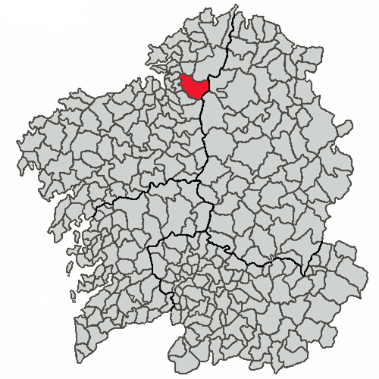

Slide 6
O CPI Virxe da Cela está situado nunha contorna rural e galegofalante, aproximadamente un 80% dos/-as alumnos/-as son galegofalantes.
O resto, podémolos catalogar como castelanfalantes ou ben na súa maioría, como castelanfalantes aparentes, xa que a súa lingua materna é o galego, e, en maior ou menor medida empregan estruturas sintácticas, morfolóxicas e mesmo fonolóxicas en galego, así como léxico propio do idioma galego.
O noso alumnado procede dos concellos de Monfero e Irixoa. É basicamente unha zona, agrícola e gandeira, onde a lingua de relación do alumnado e as súas familias é o galego e tamén a lingua oral empregada en calquera dos establecementos, lugares de ocio, etc.
Polo tanto, non se trata de fomentar o uso do galego, xa que é a lingua empregada habitualmente, senón de potenciar a oralidade como unha vía para dinamizar o centro. Ofrecemos alternativas para a mocidade. Queremos dinamizar o noso centro porque é o lugar de socialización.

Slide 7
Peculiaridades do noso centro e da súa contorna que van condicionar a liña de actuación do noso EDLG
CPI
Ámbito rural
Xornada partida
Matrícula reducida
Cadro de persoal con poucos profesores/as
Poboación dispersa
Transporte público case inexistente
Pouca oferta cultural e de lecer por parte dos concellos

Slide 8
O EDLG
Peculiaridades que van definir a nosa liña de actuación:
Equipo pequeno e inestable: Nestes tres cursos o equipo estivo constituído por 3 ou 4 profesores/as. Os representantes do profesorado de EI e EP van mudando de ano en ano.
Dificultades do centro: CPI con diferentes horarios para EI, EP e ESO; xornada partida; problema do transporte. Problemas á hora de coordinar reunións e falta de tempo para o alumnado.
Non estamos vinculados coa area lingüística. Potenciación da oral sobre a escrita, porque non somos expertos. A nosa tarefa céntrase principalmente na dinamización.

Slide 9
3.- OBXECTIVOS
Establecemos 4 grandes bloques de obxectivos, correspondéndose con contextos ou situacións nas que trataremos de reforzar a dimensión comunicativa do galego.
Contexto 1: A comunidade educativa. Dinamizando a nosa escola.
Contexto 2: A importancia da lingua e da cultura.
Contexto 3: A sociedade do S. XXI: as novas tecnoloxías.
Contexto 4: O cambio social: educación en valores.

Slide 10
CONTEXTO 1
A COMUNIDADE EDUCATIVA. DINAMIZANDO A NOSA ESCOLA
DENTRO DO CENTRO EDUCATIVO:
Implicar activamente a todos os membros da comunidade no proxecto: alumnado das diferentes etapas educativas (EI, EP e ESO), profesorado de distintas etapas e áreas, familias e persoal non docente.
Establecer a escola como punto de unión e tratar de conciliar o clima social e familiar a través das actividades de dinamización, e desenvolver a totalidade destas en lingua galega.

Slide 11
RELACIÓNS ENTRE O CENTRO EDUCATIVO E A SÚA CONTORNA:
Promover a interacción entre a escola e a súa contorna, facilitando o coñecemento e a difusión da cultura máis próxima, valorando a súa riqueza e velando pola conservación do patrimonio natural e cultural.
Fomentar a colaboración coas entidades culturais, asociativas, recreativas e deportivas do contorno do centro escolar para a organización de actividades conxuntas.

Slide 12
MÁIS ALÓ DO NOSO CENTRO:
Establecer colaboracións con EDLG doutros centros próximos, para facilitar o intercambio de materiais curriculares e de experiencias (cabe destacar o traballo conxunto co EDLG do CPI Conde de Fenosa, Ares).
Establecer colaboracións con asociacións (especialmente con ONGs a través das actividades deseñadas e realizadas conxuntamente a través do proxecto Monferosolidario).
Expandir o noso campo de acción e disolver fronteiras físicas: utilizando o noso blogue como unha plataforma de difusión das nosas actividades, transformando en destinatarios e ofrecendo a posibilidade de participar nas mesmas a calquera usuario da rede que así o desexe.

Slide 13
CONTEXTO 2
A IMPORTANCIA DA LINGUA E DA CULTURA
Utilizar a lingua galega, oralmente e por escrito, como instrumento para a comunicación interpersoal e para a comprensión, análise e organización de feitos e saberes de calquera tipo.
Estender e diversificar os usos sociais da lingua galega.
Espertar unha conciencia crítica, fomentando a valoración e o respecto pola nosa cultura e patrimonio (en especial a lingua), así como o respecto de outras culturas.
Recuperar e catalogar manifestacións artístico-culturais da cultura galega e contribuír á súa divulgación a través da elaboración de materiais didácticos, exposicións, prensa escolar.

Slide 14
CONTEXTO 3
A SOCIEDADE DO S. XXI: AS NOVAS TECNOLOXÍAS
Potenciar a utilización das tecnoloxías da información e da comunicación (TIC).
Contribuír a unha renovación da práctica docente con ferramentas e estratexias adaptadas á época que nos toca vivir.
Motivar o alumnado nas súas aprendizaxes, especialmente o alumnado da ESO, ofrecéndolles un medio máis dinámico e atractivo.
Aproveitar a inmediatez e o enorme campo de acción da plataforma dixital (blogue) para a difusión das nosas actividades.
Conciencia ecolóxica: aforrar espazo (almacenaxe de papeis) e evitar os custos que supoñen a edición de materiais impresos ao substituílos por soportes dixitais (cd, dvd, blogue, ).

Slide 15
CONTEXTO 4
O CAMBIO SOCIAL: A EDUCACIÓN EN VALORES
Sensibilizar a comunidade educativa sobre a importancia da educación en valores e a necesidade dunha maior corresponsabilidade comunitaria.
Promover a educación para a solidariedade e a cooperación cun enfoque transversal, fomentando e facilitando a participación de todo o centro.
Potenciar unha conciencia crítica, intentando motivar a participación social, defendendo a idea dunha educación máis integral e solidaria e promover unha cidadanía activa, informada, e responsable.
Concienciar sobre o poder e capacidade que ten a mocidade, como nova xeración, para transformar o mundo.

Slide 16
Porque cremos que é necesario, nos tempos que corren, buscar unha forma de educación que fomente a apropiación de valores como a autonomía, a xustiza e o respecto, colaborando na construción da propia identidade do alumnado, do seu futuro proxecto de vida e do seu desenvolvemento como persoas.
Monferosolidario
Monferosolidario é unha iniciativa que naceu no curso académico 2008-2009, como resultado da colaboración entre os departamentos de Educación para a Cidadanía e Relixión. Tras recibir o I Premio de Educación para o Desenvolvemento “Vicente Ferrer” en 2009, o noso proxecto conta co apoio e colaboración de toda a comunidade educativa.

Slide 17
4.- ACTIVIDADES
Clasificamos as actividades en catro grandes bloques:
BLOQUE I: A transmisión de saberes
BLOQUE II: Recuperación do patrimonio natural, cultural e artístico
BLOQUE III: As novas tecnoloxías
BLOQUE IV: Educación en valores

Slide 18
BLOQUE I: A TRANSMISIÓN DE SABERES
Utilización do galego oral como vehículo e instrumento para a transmisión de saberes de calquera tipo.
Contacontos.
Contos musicados.
Letras Galegas: recitais de poesía.
Lecturas dramatizadas. Grupo de teatro escolar.
Grupo de música tradicional galega.

Slide 19
1.- Contacontos
Potenciar o uso oral do galego
Dinamización da biblioteca escolar.
Negociación coas editoriais para que esta actividade non supoña custos adicionais: editorial Kalandraka e Consorcio Editorial ofertan contacontos a cargo de Pablo Díaz e Mario Tomás, respectivamente.
Obradoiro de contacontos, para aprender as técnicas narrativas orais. Anxo Moure, a través de Entreculturas. Abril 2011.

Slide 20
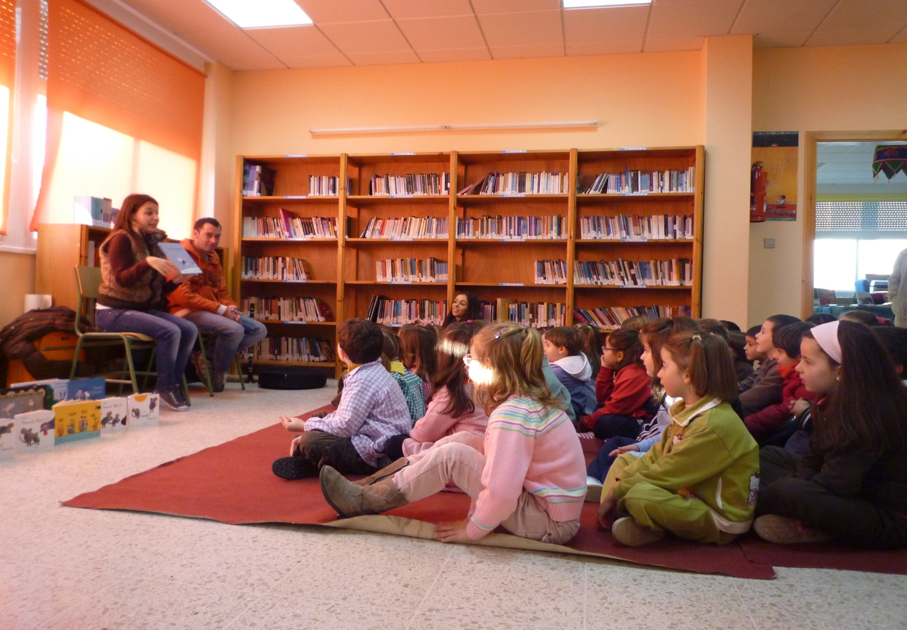
Pablo Díaz e Patricia González, da Editorial Kalandraka

Slide 21
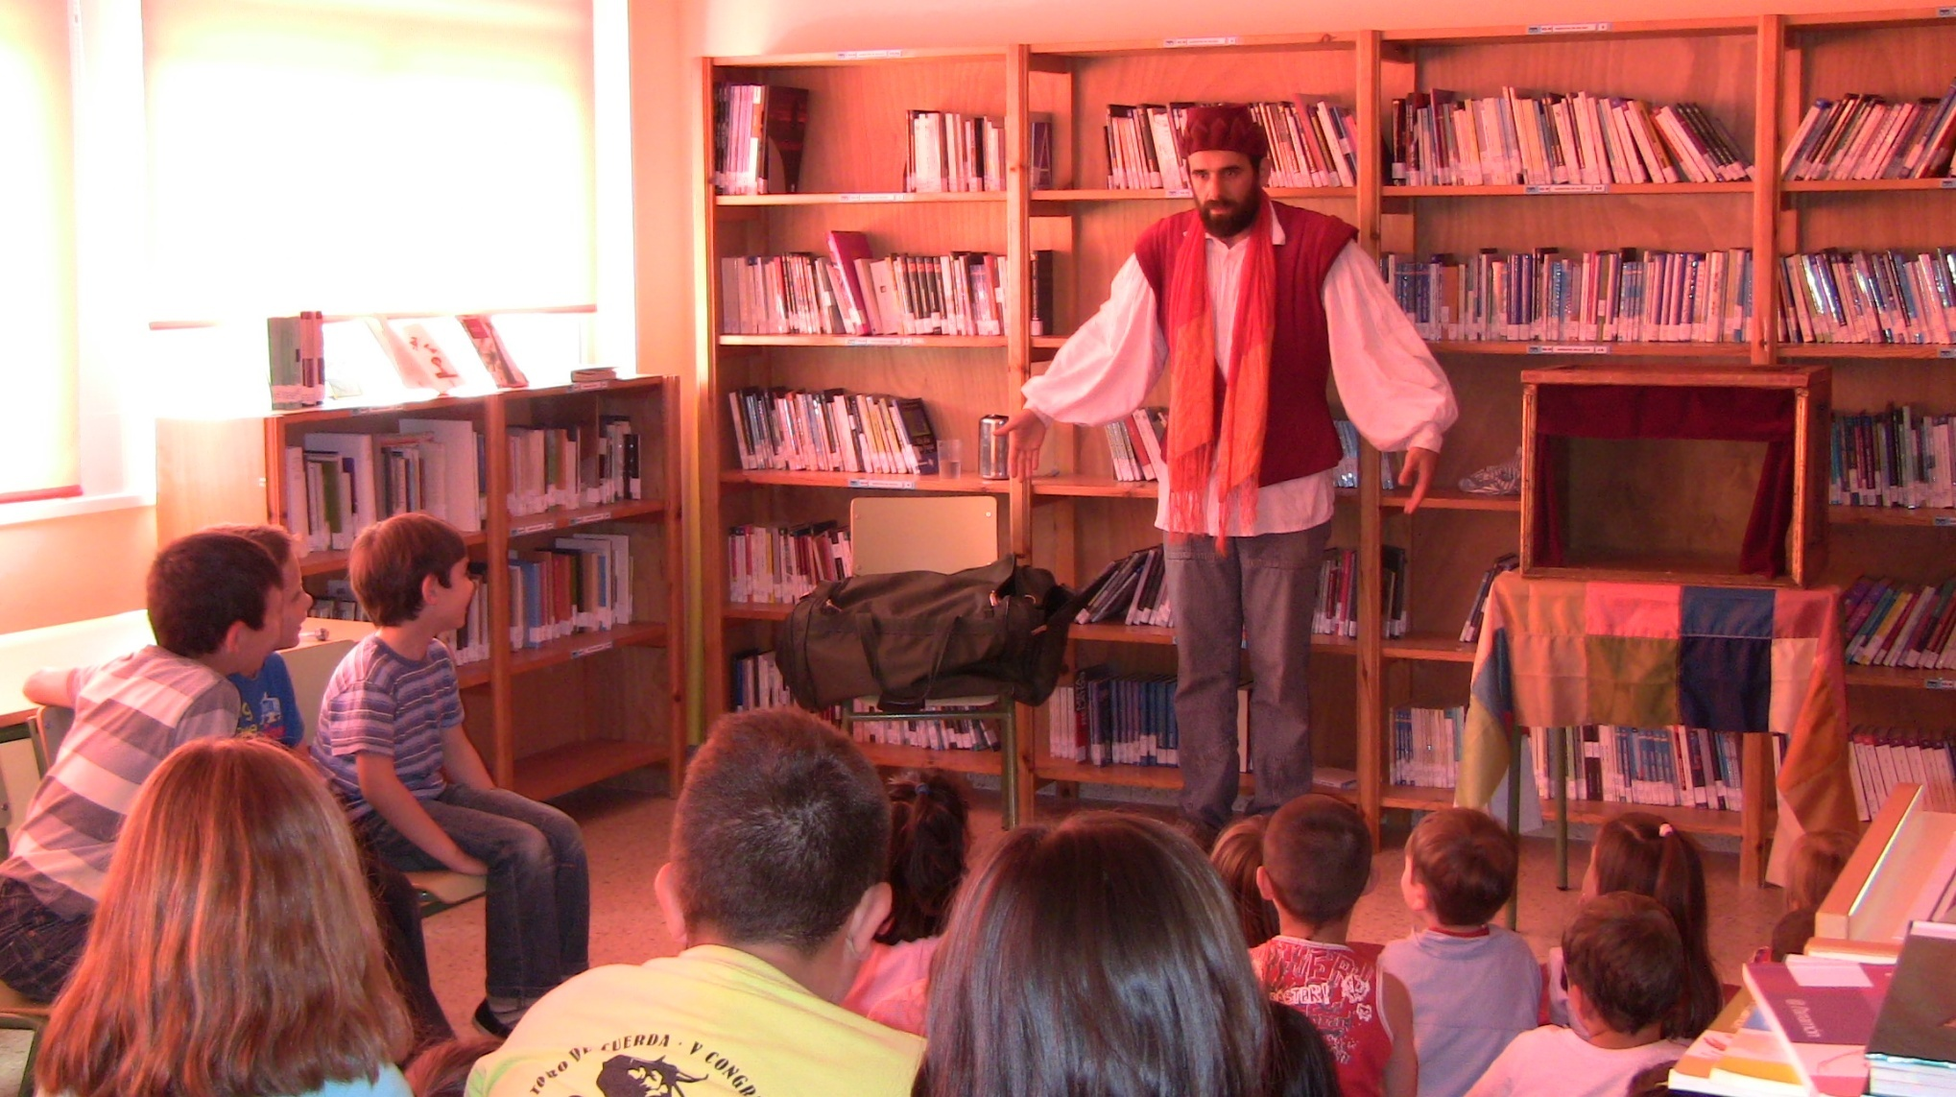
Mario Tomás, de Consorcio Editorial

Slide 22
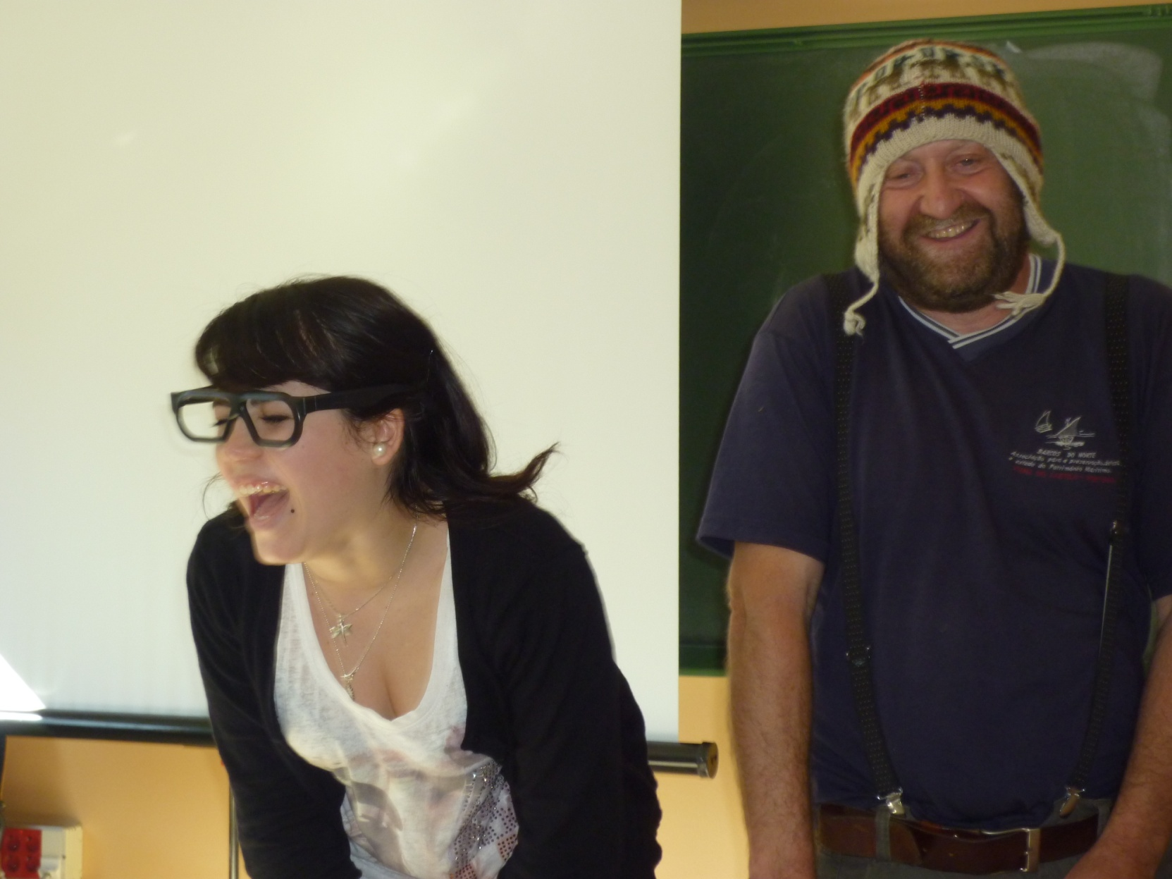
Obradoiro de contos solidarios, Anxo Moure.

Slide 23
2.- Contos musicados
Colaboración co departamento de música.
Musicalización dun conto. Partindo do texto do conto, composición dunha melodía. Elaboración de debuxos, texto, música, dramatizacións.
Curso 2008-2009. Dona Carme. Alumnado 4º ESO de contan contos ao alumnado de EI.
Narración do conto con partes faladas e partas cantadas, nas que pode participar o público que recibe o conto. Voces e acompañamento instrumental.

Slide 24
3.- Día das Letras Galegas
Visita ás aulas de Educación Infantil e Educación Primaria, en horario lectivo, para realizar as lecturas, entrevistar o alumnado e reflexionar en voz alta sobre o Día das Letras Galegas.
Lectura ou recitado de textos do autor homenaxeado.
Gravacións en vídeo e edición de materiais audiovisuais

Slide 25
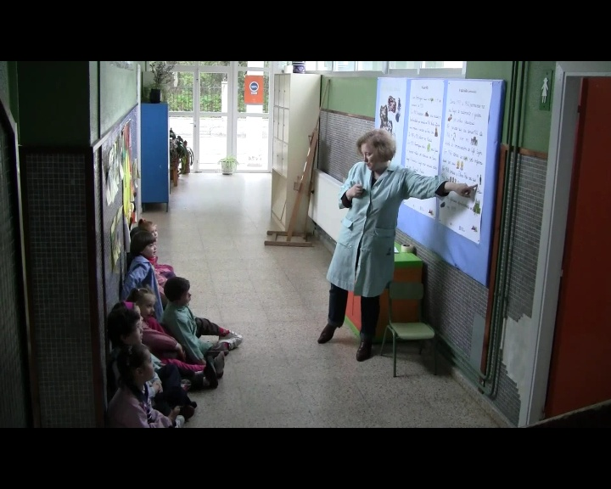
Alumnado de EI contando a biografía de Uxío Novoneyra

Slide 26
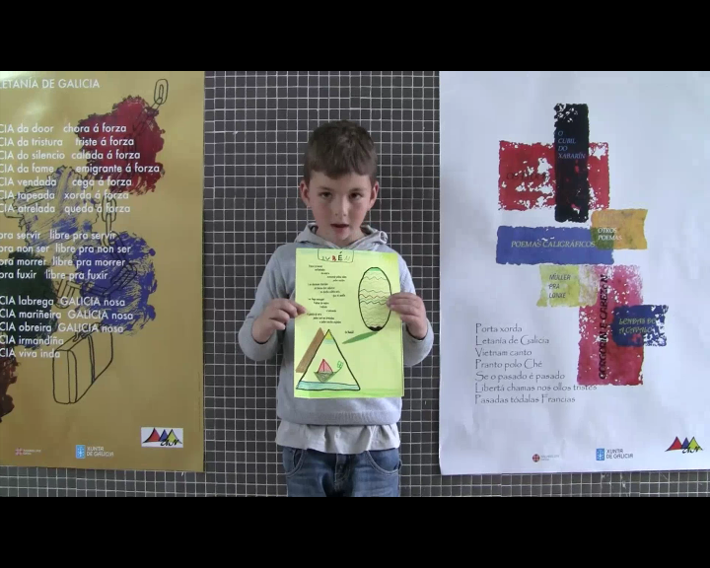
Alumno de E.P. recitado de poesías de Uxío Novoneyra

Slide 27
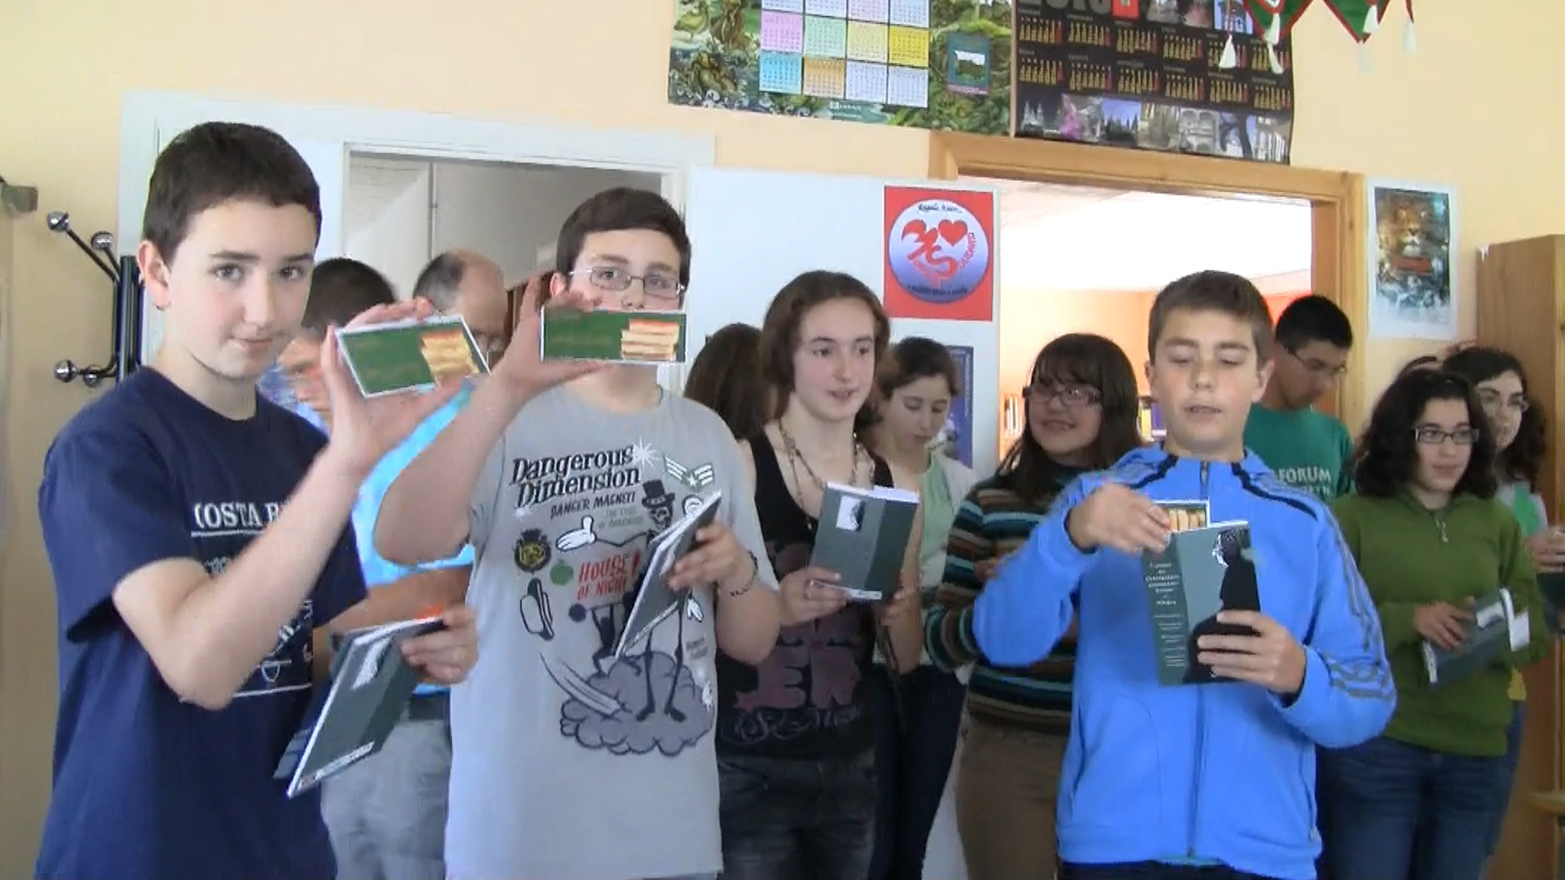
A lectura: unha porta aberta ao mundo. Letras Galegas 2011

Slide 28
4.- Lecturas dramatizadas. Grupo de teatro escolar
Fomentar as capacidades expresivas do alumnado.
Utilizar o propio alumnado como elemento dinamizador. Preparación de obras de teatro en lingua galega para a súa representación en festivais e celebracións do centro.
Grupo de teatro escolar: comezou a funcionar o pasado curso académico 2008-2009. Alumnado da ESO. Ao final de curso entrégase diploma acreditativo de participación
Dinamización da biblioteca. Ensaios nos recreos, na biblioteca escolar.
Selección de textos motivadores para o alumnado: Made in Galiza, Sechu Sende.

Slide 29
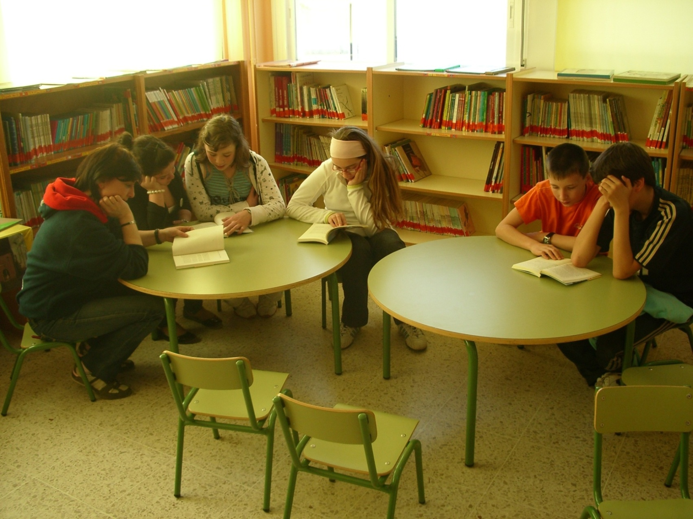
Grupo de Teatro Escolar durante un ensaio na Biblioteca

Slide 30
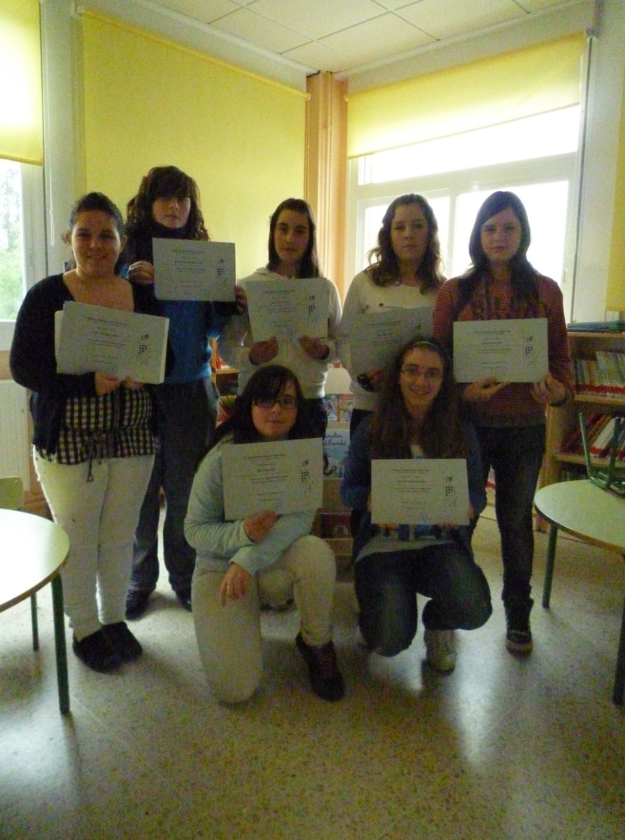
Grupo de Teatro Escolar. Entrega de diplomas, xuño 2010

Slide 31
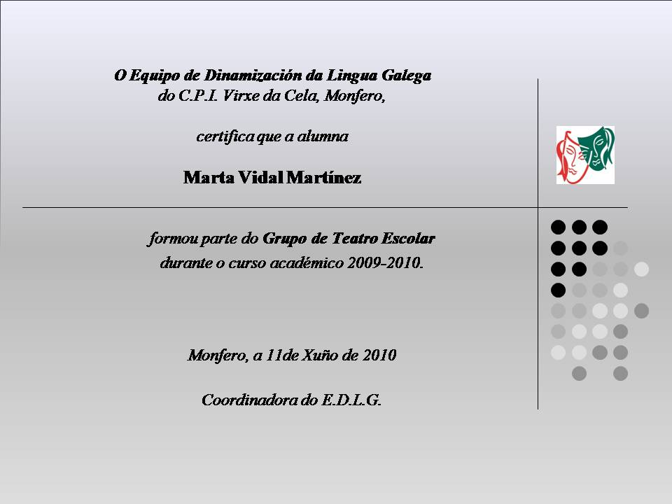
Diploma de participación no Grupo de teatro escolar

Slide 32
5.- Grupo de música tradicional
Colaboración co Departamento de Música.
Creación dun grupo musical escolar conformado por voces e instrumentos de percusión galega.
Recuperar e difundir o patrimonio cultural galego. Interpretación de repertorio do folclore galego.
Utilizar o propio alumnado como elemento dinamizador. Actuacións en actividades extraescolares .
Recoñecemento da participación: ao final de curso entrégase diploma acreditativo.
Ensaios 30 minutos semanais: venres de 14:15 a 15: 45, no recreo de despois do xantar.
Alumnado da ESO e posteriormente alumnado de EP.

Slide 33
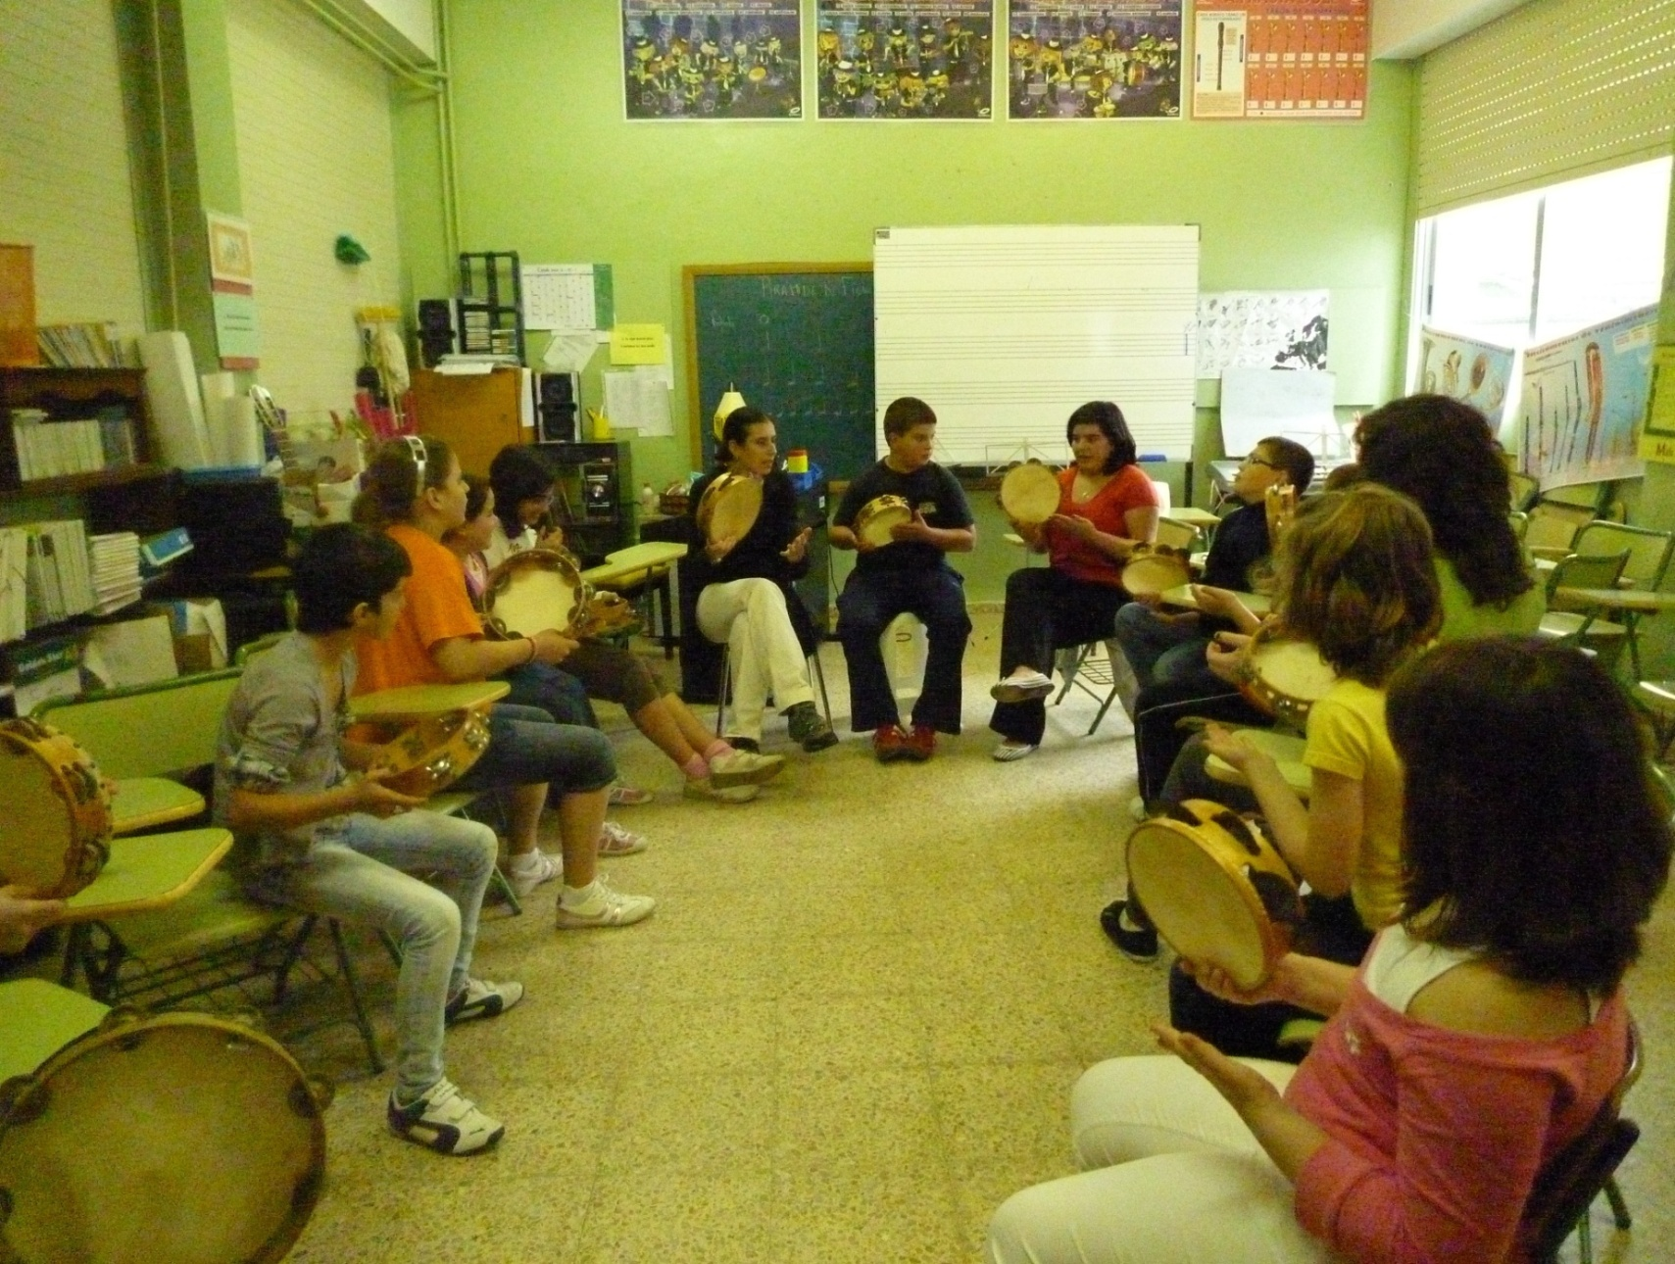
Grupo de Música Tradicional. Ensaios na aula de música

Slide 34
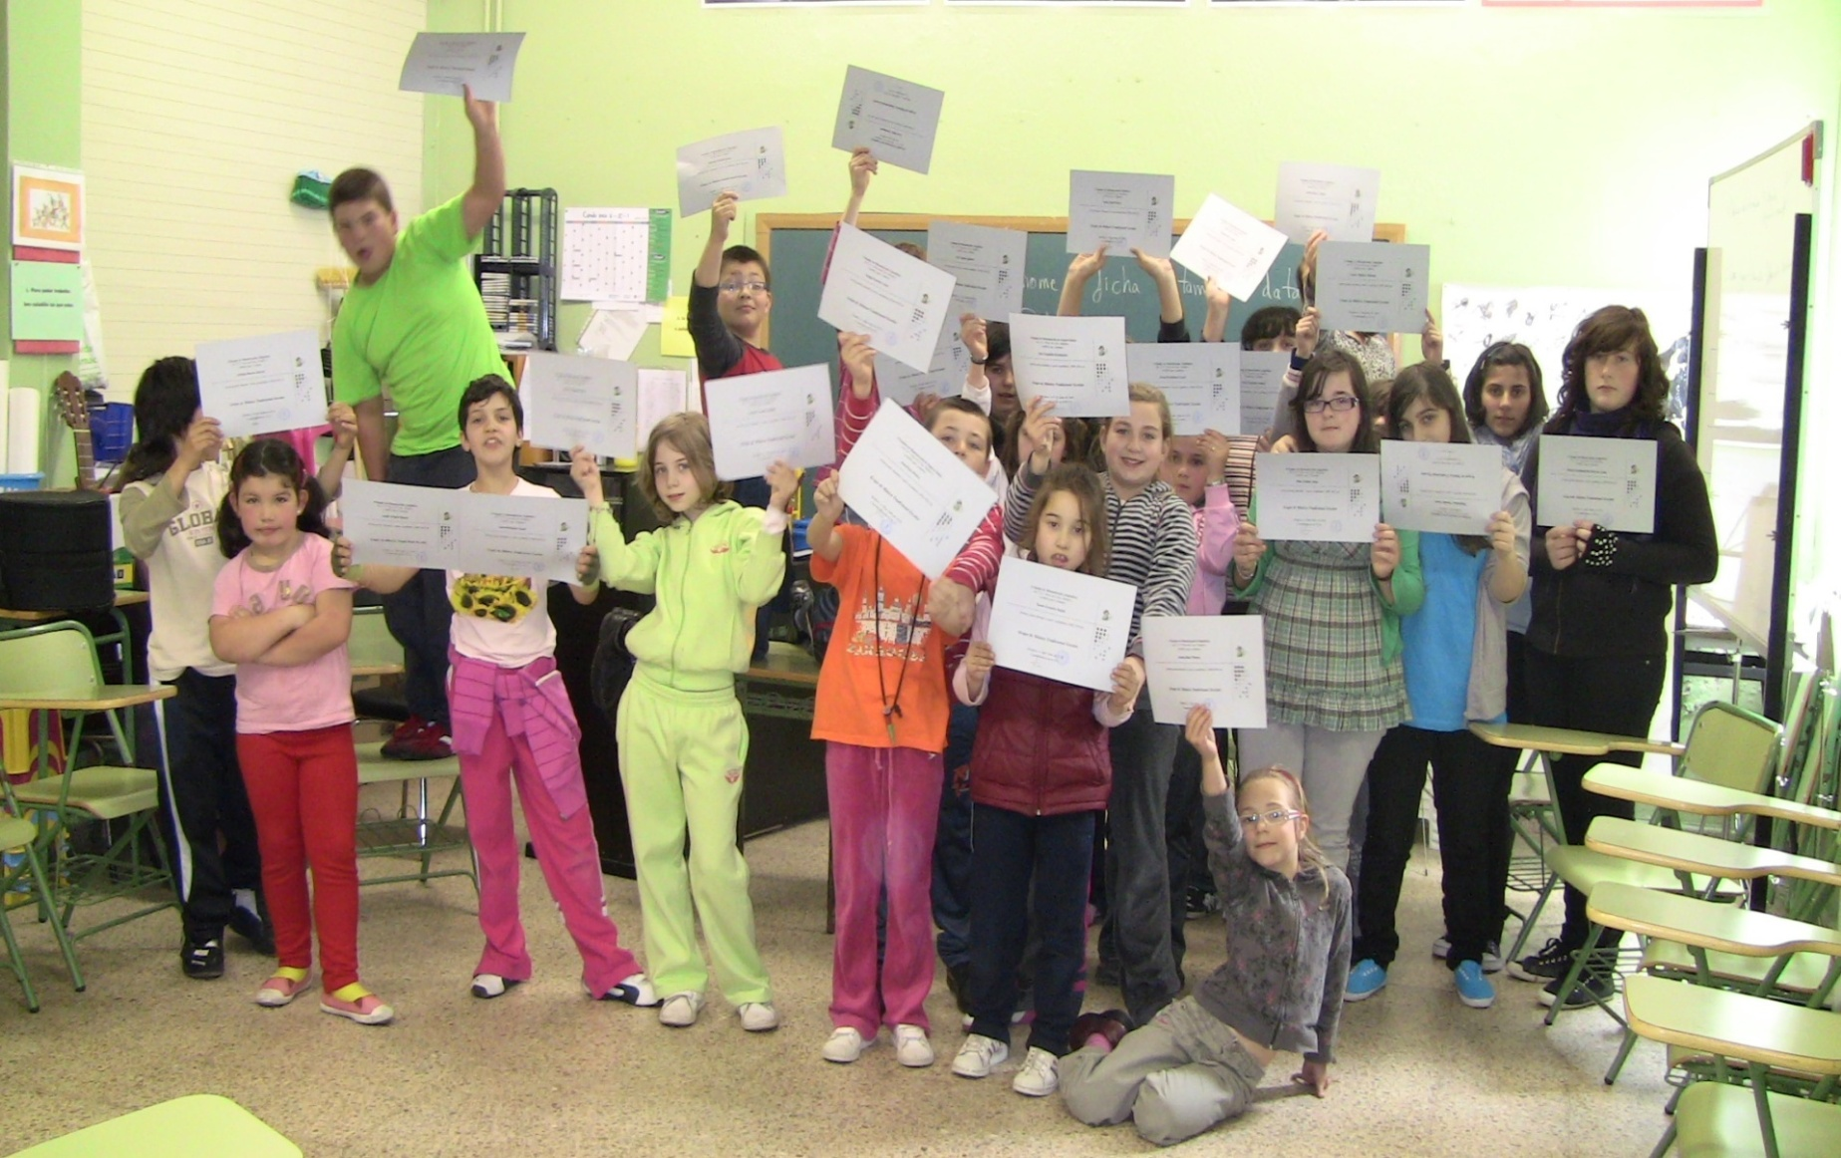
Entrega de diplomas Grupo de música tradicional, xuño 2010

Slide 35
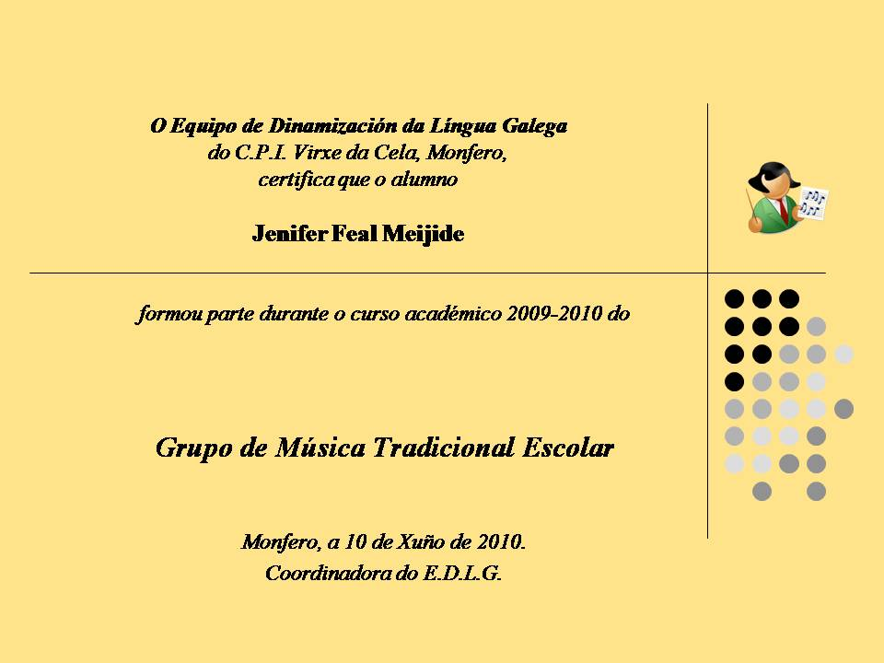
Diploma de participación no Grupo de música tradicional

Slide 36
BLOQUE II:
RECUPERACIÓN DO PATRIMONIO NATURAL, CULTURAL E ARTÍSTICO
Valoración do noso patrimonio cultural, que hai que respectar e protexer.
Recuperación, catalogación e difusión de manifestacións artístico-culturais da cultura galega.
Guía de tradición oral. Cancioneiro de Monfero
Guía de cultura popular
Guía de microtoponimia da zona
Recuperación de festas de carácter popular (Maios)
Recuperación de xogos tradicionais.
Aprendendo dos nosos maiores.
Verbas esquecidas.

Slide 37
1.- Guía de tradición oral: Cancioneiro de Monfero
Colaboración co Departamento de Música. Traballo de campo recollendo informacións variadas sobre da tradición oral da zona: cantigas, coplas, refráns, adiviñas, contos populares. Alumnado de ESO.
Busca de informantes na propia familia ou no ámbito social próximo.
Creación dun arquivo documental, como fonte de coñecemento da tradición oral. Texto e rexistro sonoro.
Presentación e difusión do material elaborado: libro con disco compacto.
Mostra da tradición oral en vivo: visita dos informantes ao centro, con charla e actuación.

Slide 38
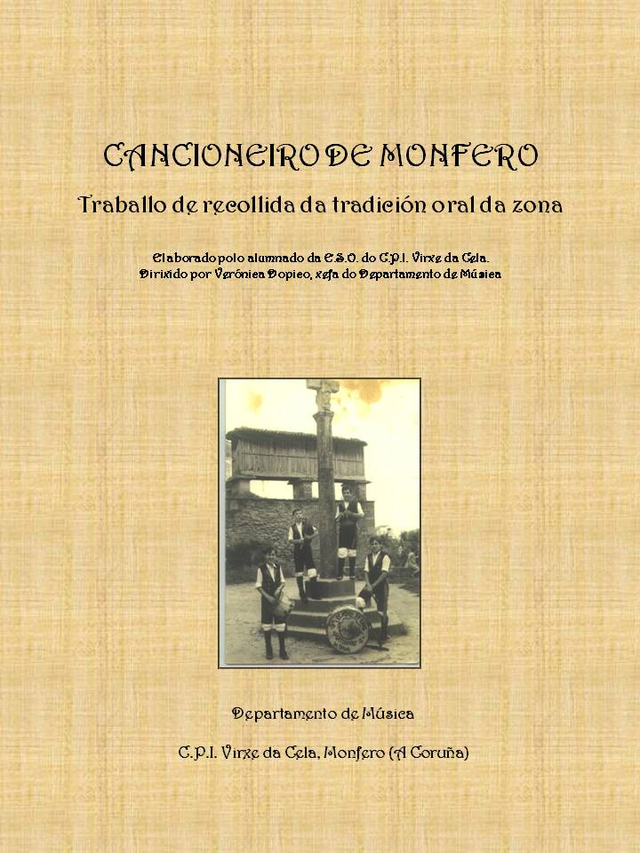
Portada da maqueta do Cancioneiro de Monfero

Slide 39
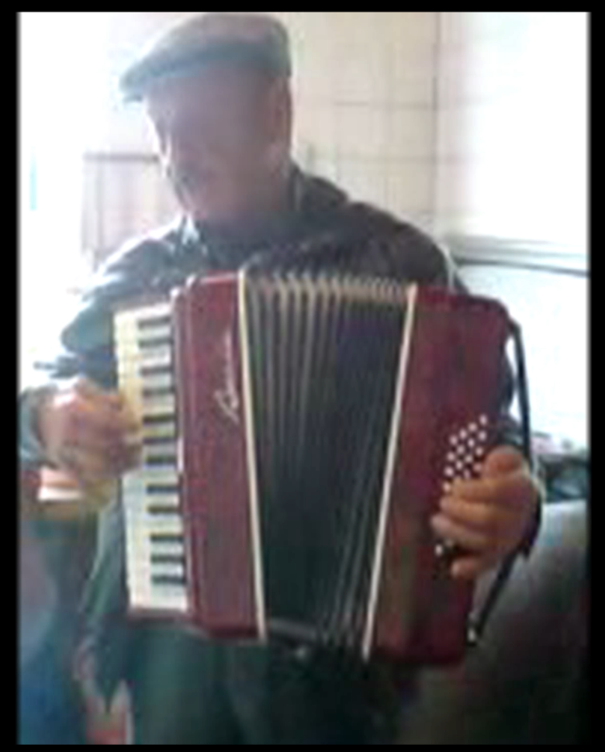
Fotograma do vídeo “Arsenio, acordeonista de Xestoso”

Slide 40
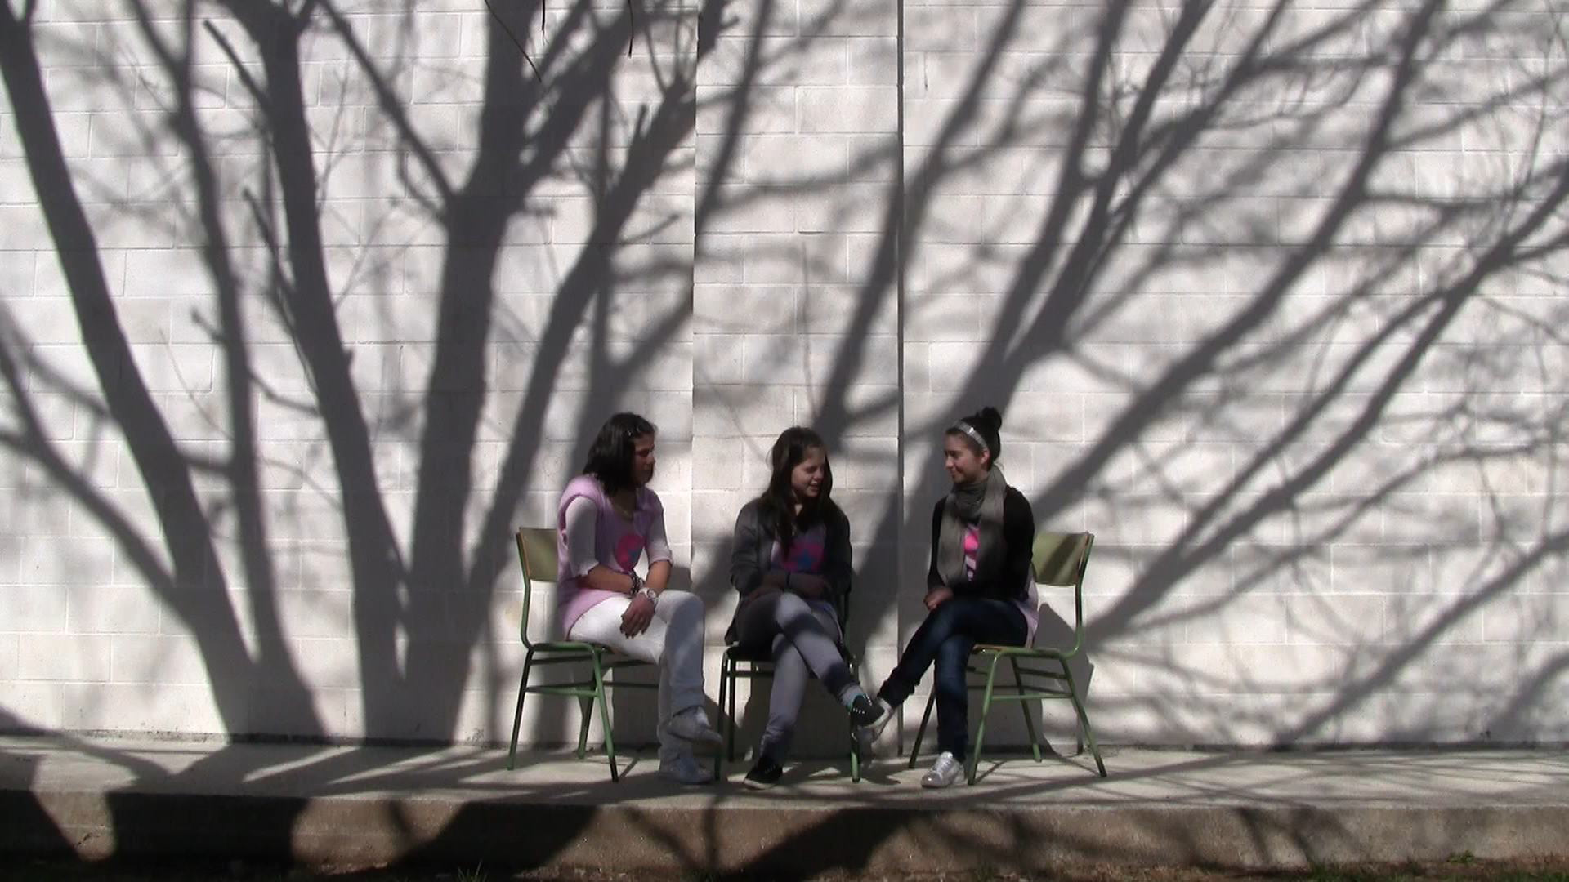
Fotograma do vídeo “Arsenio, acordeonista de Xestoso”

Slide 41
2.- Guía de cultura popular
Colaboración co Departamento de CCSS. Alumnado de 4º da ESO. Traballo de campo recollendo informacións variadas sobre do saber popular e tradicións na zona: os oficios, os ciclos agrícolas, apeiros de labranza, gastronomía, festas, lugares, alcumes.
Actividade enmarcada no proxecto De Escola a Escola, da Fundación Vicente Ferrer: intercambio cultural entre o noso centro e unha escola da India.
Busca de informantes na propia familia ou no ámbito social próximo.
Creación dun arquivo documental (fotografías, textos, arquivos sonoros) que ilustren o saber popular. Elaboración de textos a pé de páxina, con datos (localización espazo-temporal), explicacións e comentarios dos informantes.
Fomentar o emprego das novas tecnoloxías.
Presentación e difusión do material elaborado: paneis expositivos con imaxes acompañadas de texto; libro impreso: fotografías e texto; soporte dixital: Cd-rom interactivo.

Slide 42
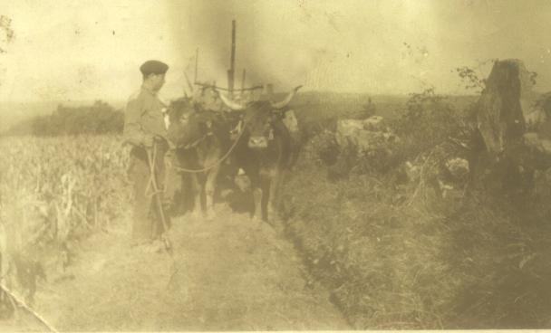
Arquivo documental: a Galicia rural

Slide 43
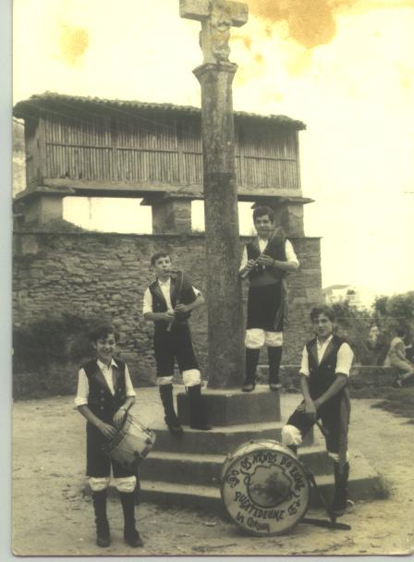
Arquivo documental: a Galicia rural

Slide 44
3.- Guía de microtoponimia
Colaboración coa materia Proxecto Interdisciplinar, 1º ESO
Recuperación do patrimonio inmaterial
Elaboración dun banco de datos coa microtoponimia da zona: nomes de predios, leiras, camiños, outeiros, montes, etc.
Busca de informantes na propia familia ou no ámbito social próximo.
Charla-obradoiro sobre toponimia. Xosé Lois Vilar en “Os nomes da terra e do mar”. Contactada a través do Servizo de Normalización Lingüística do Concello.
Presentación e difusión do traballo realizado: paneis expositivos.

Slide 45
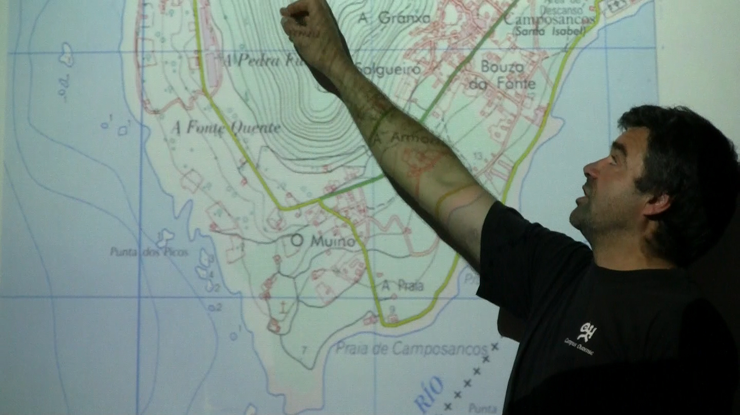
Xosé Lois Vilar en “Os nomes da terra e do mar”

Slide 46
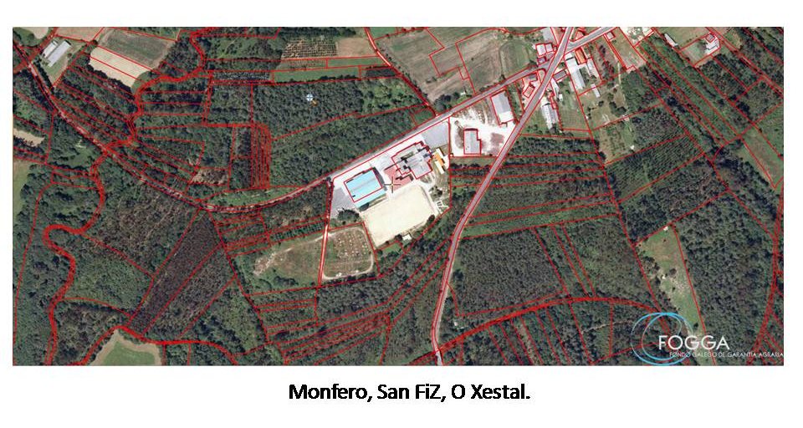
Mapa aéreo da zona onde se realiza o estudo de microtoponimia

Slide 47
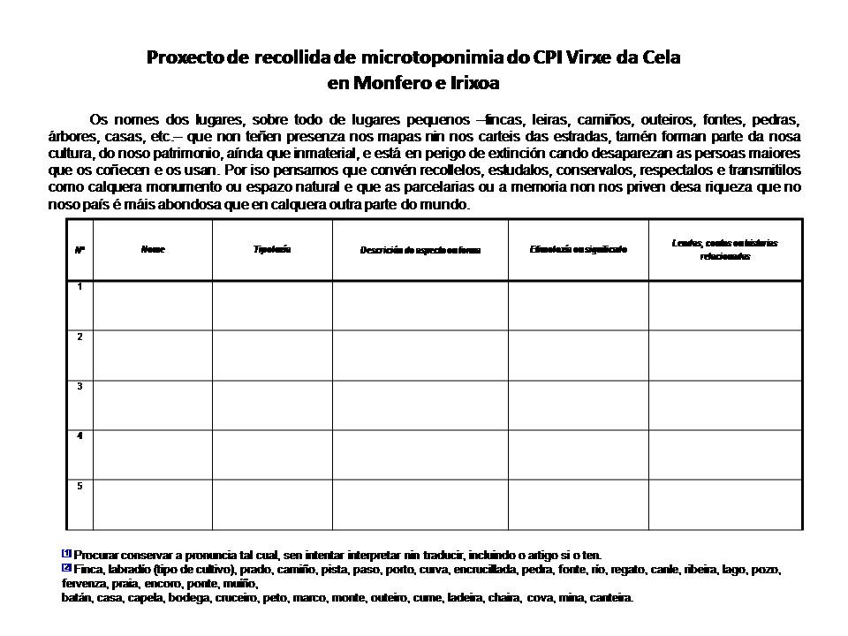
Ficha para a elaboración da guía de microtoponimia

Slide 48
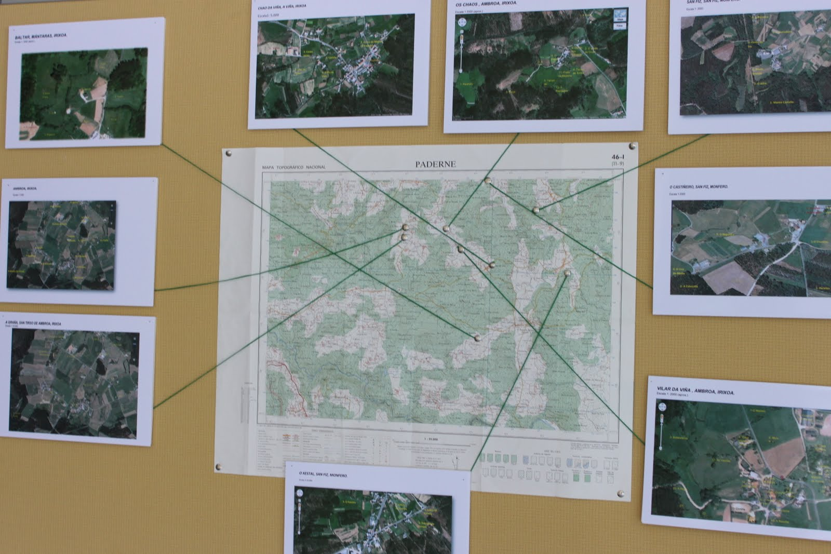
Exposición sobre Microtoponimia

Slide 49
4.- Recuperación de festas de carácter popular:
Os Maios
Recuperación da tradición dos Maios, xa perdida na zona dende hai anos.
Construción das estruturas dos maios; composición e interpretación de cantigas e danzas.
Durante o curso 2007-2008 e 2008-2009 celébrase un festival durante toda a tarde. Participación de todo o centro (actuacións e decoración floral)
No 2009-2010 non se celebra un festival para todo o centro educativo. A celebración de Maios efectúase en coordinación coas profesoras de música de Educación Primaria e ESO.

Slide 50
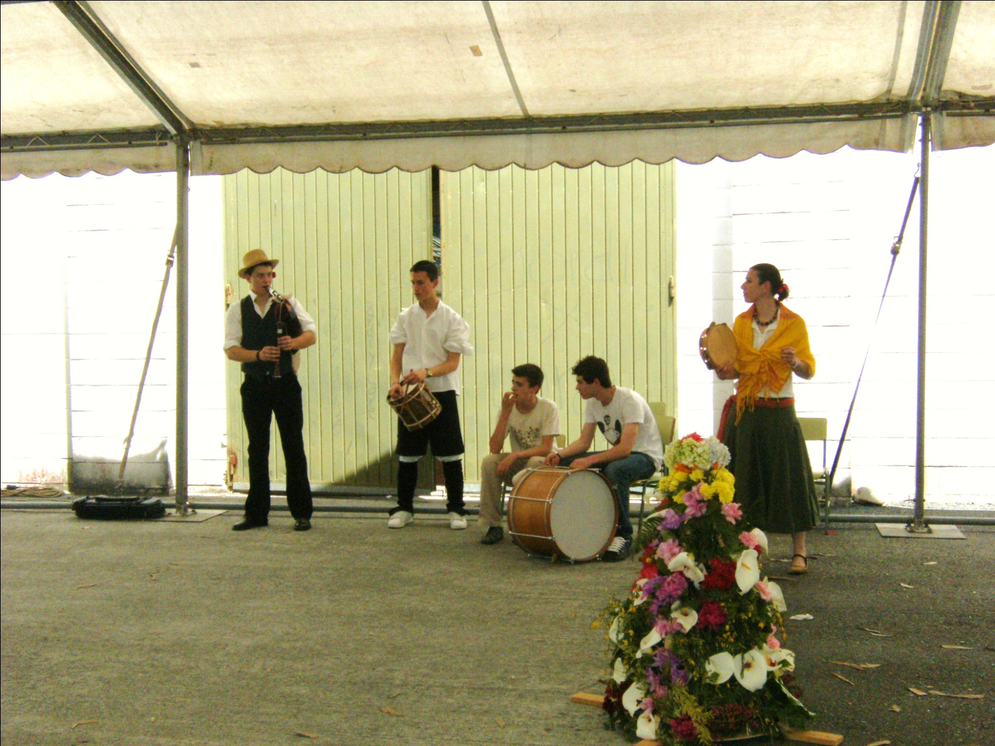
Acompañamento instrumental conxunto tradicional galego. Maio 2009

Slide 51
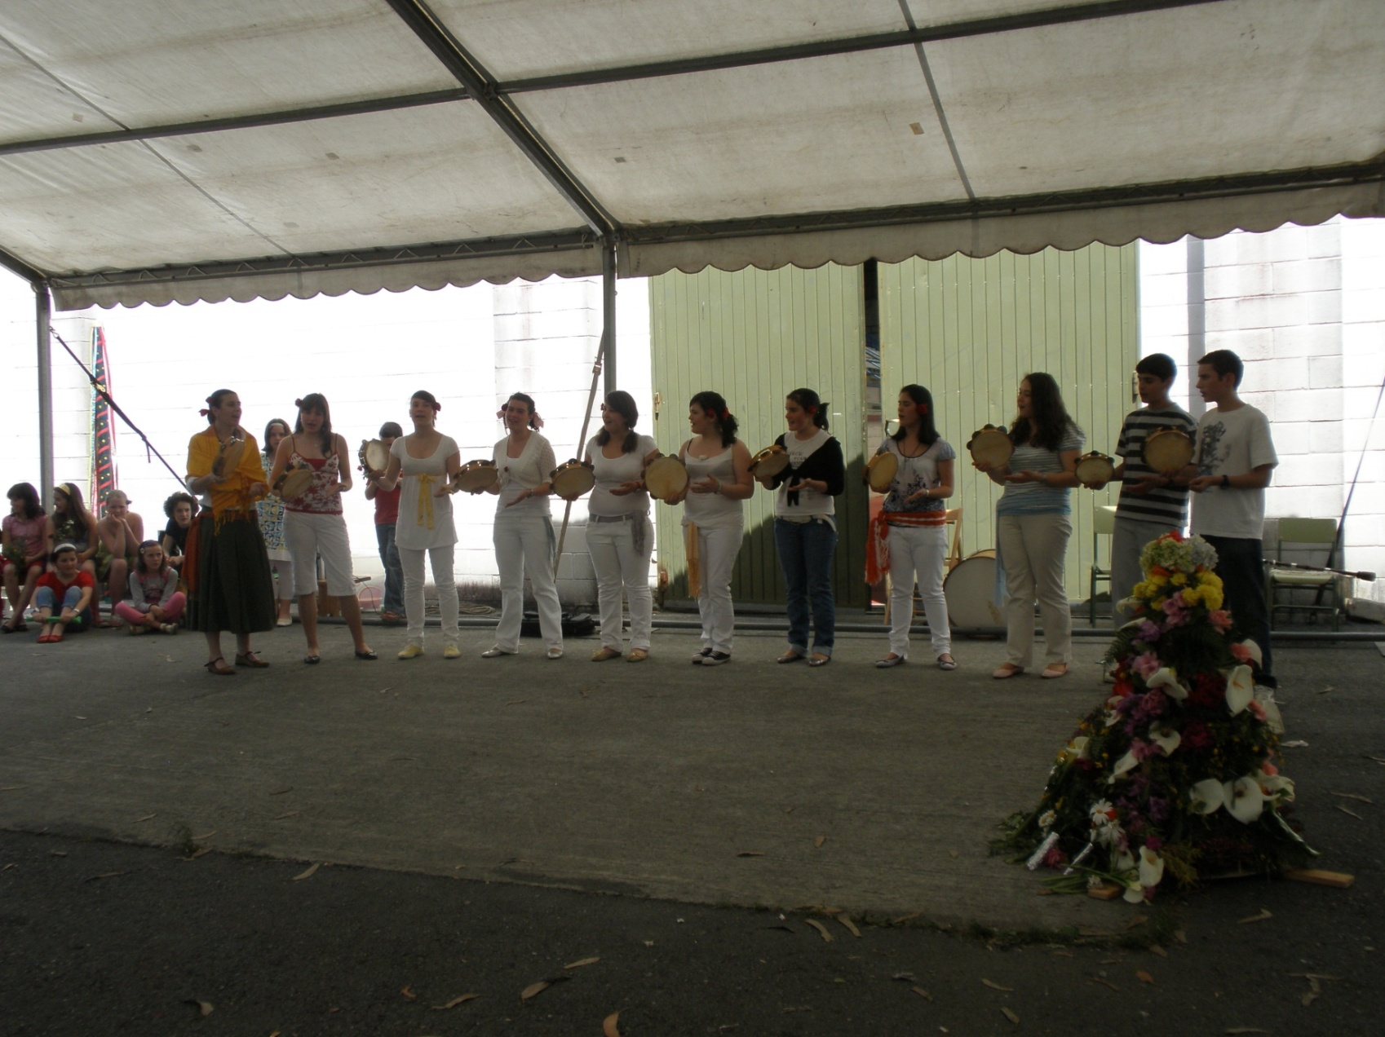
Cantigas con acompañamento do grupo de pandeiretas. Maio 2009

Slide 52
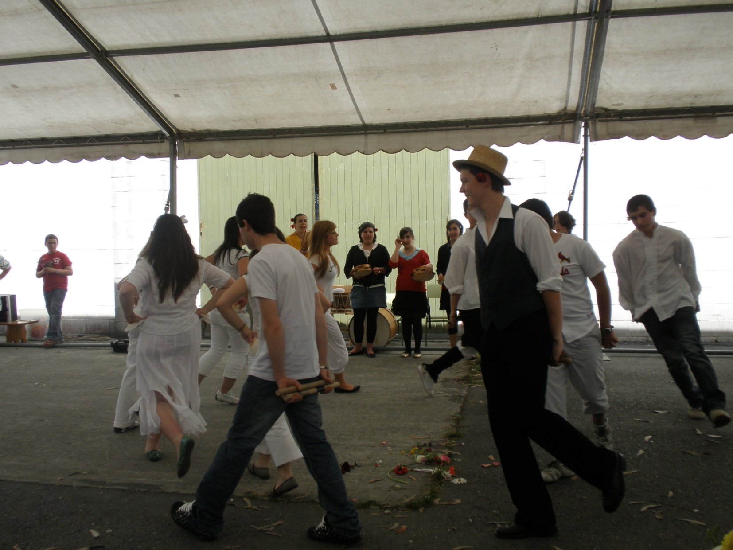
Danzas de paus. Maio 2009

Slide 53
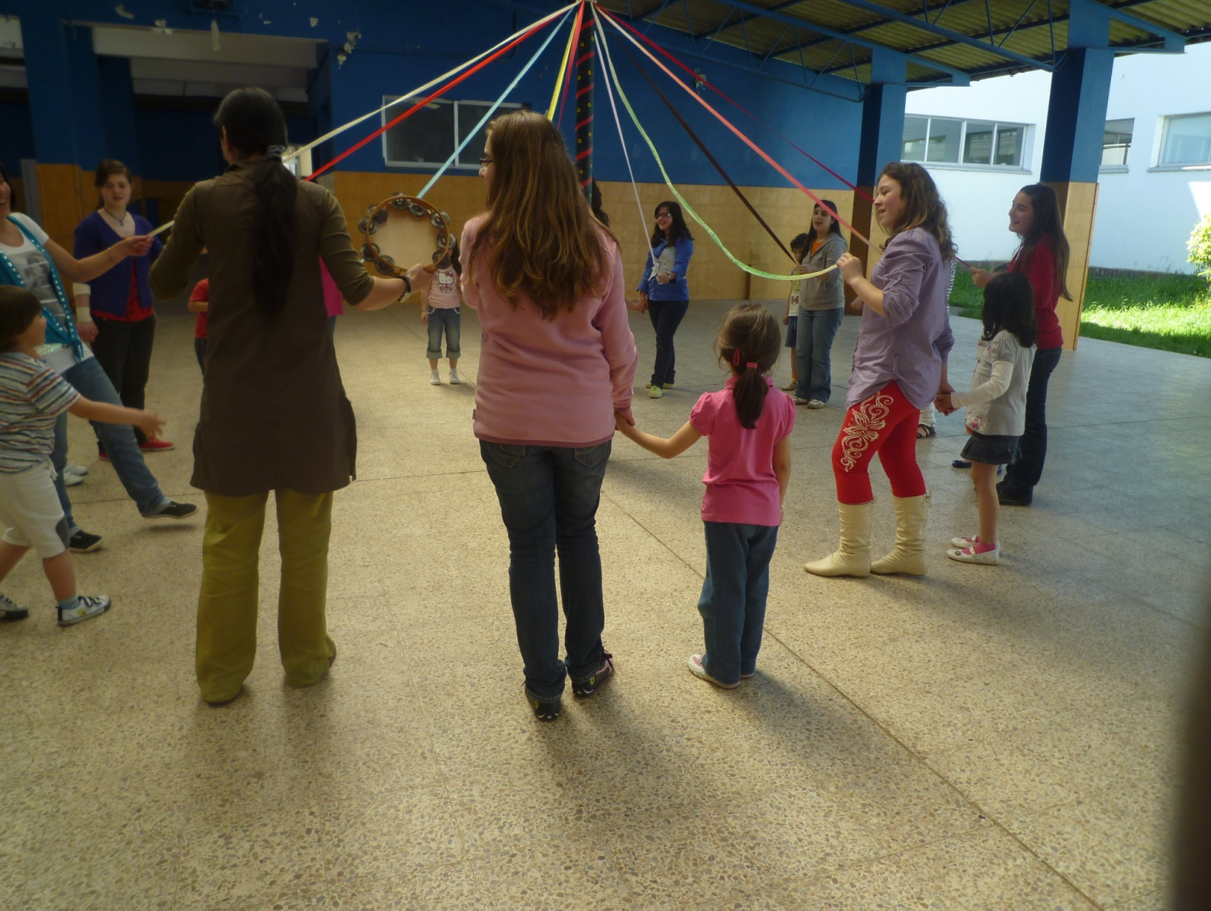
Alumnado de 2º da ESO e EI bailando danza de fitas. Maio 2010

Slide 54
5.- Recuperación de xogos tradicionais
Colaboración coa mestra de educación física de EP. Traballo de campo recollendo informacións variadas acerca dos xogos tradicionais da zona. Busca de informantes nas propias familias do alumnado ou no seu ámbito social próximo.
Visita ao Centro de Interpretación de xogos tradicionais “Brinquedos”. As Neves. A Capela. Alumnado 2º ciclo de EP.
Realización de xogos populares en datas determinadas: magosto, fin de curso.
Exposición e concurso de baile de peóns: para o alumnado de EI e EP con premios.

Slide 55
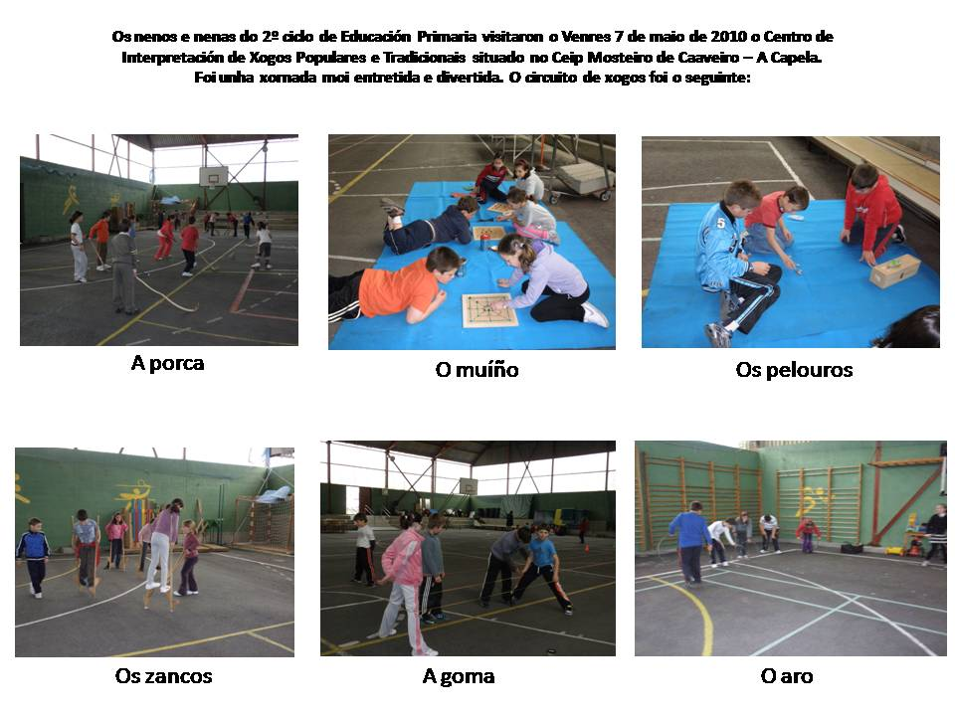
Xogos realizados no Centro de Interpretación de Xogos Populares da Capela

Slide 56
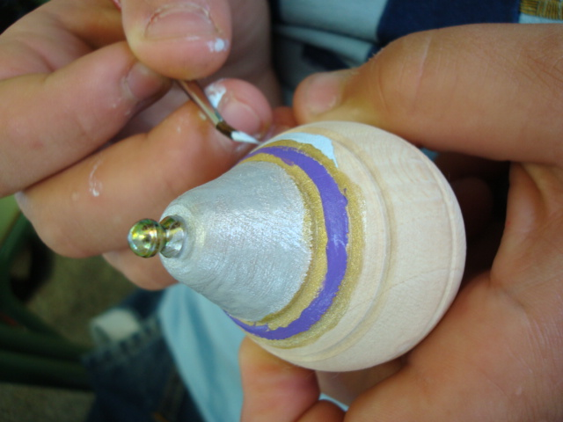
Obradoiro de decoración de peóns. Curso académico 2008-2009

Slide 57
6.- A memoria dos nosos maiores
Recuperación do patrimonio inmaterial : a memoria dos maiores. Transmisión de saberes de xeración en xeración mediante a oralidade.
Consello de Maiores de Xestoso.
Temática: os oficios antigos: panadeiro, ferreiro, costureira, tecelá, etc. Proxección de vídeo e charla explicativa.
Exposición de obxectos realizados artesanalmente.

Slide 58
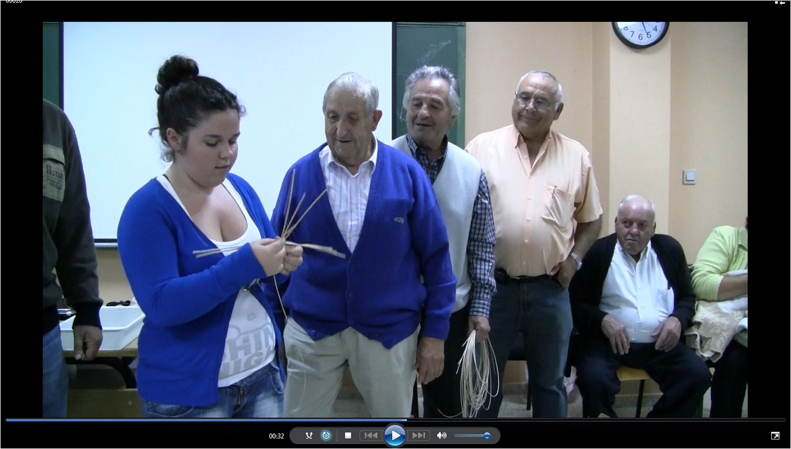
Aprendendo os oficios antigos co Consello de Maiores de Xestoso

Slide 59
7.- Verbas esquecidas
Proposta para o curso académico 2011-2012. Alumnado de 1º da ESO en Proxecto Interdisciplinar.
Recuperación do léxico que está a caer no desuso.
Busca de informantes no ámbito familiar.
Elaboración de materiais multimedia: texto, imaxe, son.

Slide 60
BLOQUE III: AS NOVAS TECNOLOXÍAS
Renovación da práctica educativa con ferramentas e estratexias adaptadas á época que nos toca vivir.
Motivación do alumnado nas súas aprendizaxes, especialmente o alumnado da ESO, ofrecéndolle un medio máis dinámico e atractivo.
Booktrailers.
Guións cinematográficos
Documentais e curtametraxes
Avatares
Blogues

Slide 61
1.- Booktrailers
Colaboración co Servizo de Normalización do Concello de Monfero e o Departamento de Lingua Galega.
Elaboración de publicidade en formato audiovisual para promover a lectura en galego.
Potenciar a creatividade e a imaxinación do alumnado
Obradoiro de Booktrailers, impartido por Belén Martínez Delgado, encargada da Normalización Lingüística no Concello de Monfero. Novembro 2009
Lectura de libros, elaboración de guións e gravacións en vídeo. Novembro 2009.
Visita da TVG entrevistar aos alumnos/as e profesores/as encargados da realización de Booktrailers. Marzo 2010.
Curso académico 2010-2011: edición dixital do material gravado.

Slide 62
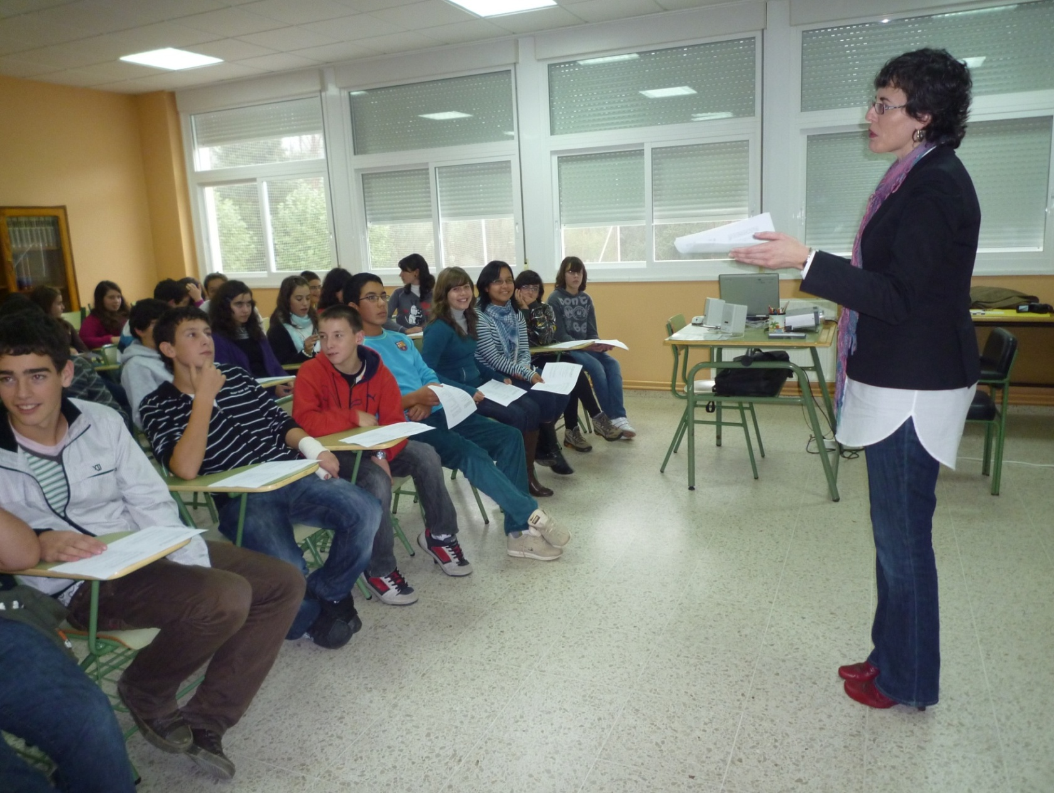
Obradoiro de Booktrailers a cargo de Belén Delgado. Novembro 2009

Slide 63
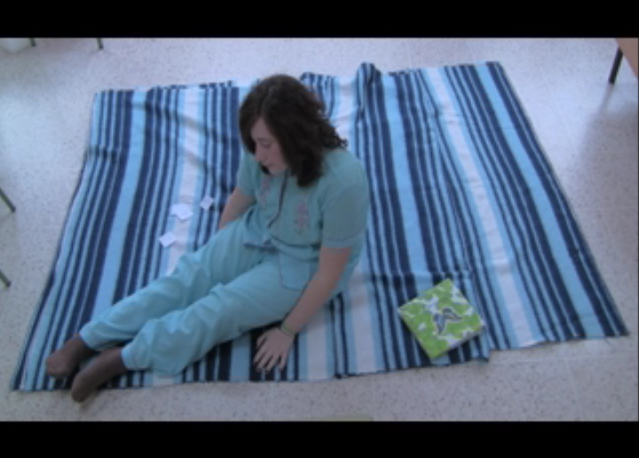
Fotograma do Booktrailer “Os trece anos de Branca” (versión I)

Slide 64
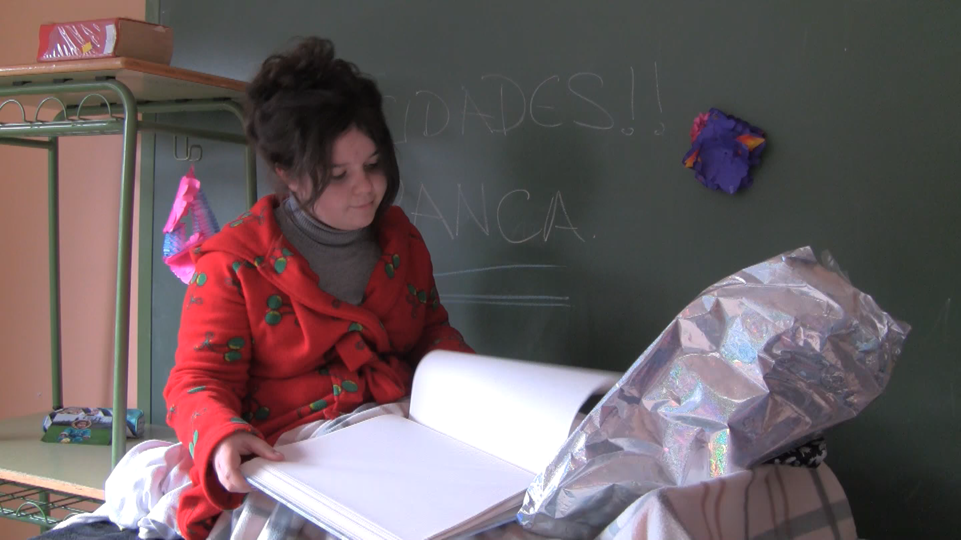
Fotograma do Booktrailer “Os trece anos de Branca” (versión II)

Slide 65
2.- Guións cinematográficos
Convocatoria de certame con motivo das Letras Galegas 2010 para potenciar o uso da lingua galega na escrita. Motivar o alumnado para potenciar escritura creativa en lingua galega.
Bases do concurso: Poderán participar os/as alumnos/as de Educación Secundaria, de forma individual ou colectiva. Presentarase un guión escrito especificando e incluíndo todos os datos necesarios: escenografía, diálogos, lemas, imaxes, descrición da acción. Temática: Trátase de anunciar calquera manifestación da identidade e cultura galega: a nosa a nosa música, a nosa lingua, as nosas paisaxes, os nosos monumentos, as nosas festas, os nosos produtos, etc.
Xuño 2009. Debido á escasa participación no certame, o EDLG decidiu declarar os premios desertos.

Slide 66
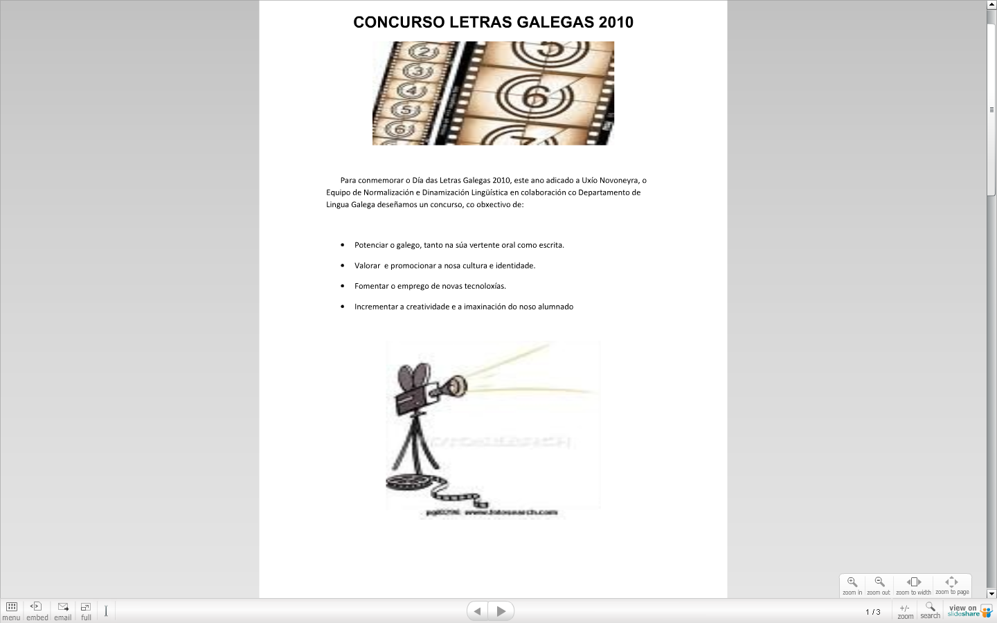
Cartel anunciador do concurso de guións cinematográficos

Slide 67
3.-Documentais e Curtametraxes
Revisión do fracaso do concurso de guións cinematográficos: é necesario a participación do profesorado para guiar e orientar o alumando.
Realización de guións e gravación de curtametraxes nas materias de Educación para a Cidadanía (2º ESO) e Ética (4º ESO).
Temática social a debate: igualdade, consumo, medio natural, política, etc.
Festival de curtametraxes: exhibición de todo o material realizado. Previsto para xuño 2011. Edición de produtos audiovisuais (dvd) para a distribución entre o alumnado interesado.
A taberna de Antonio. Catro episodios: “A lei antitabaco”, “Unión Fenosa”, “Dixital Plus”, “As drogas”.
Dereitos Humanos
Operación Quilo

Slide 68
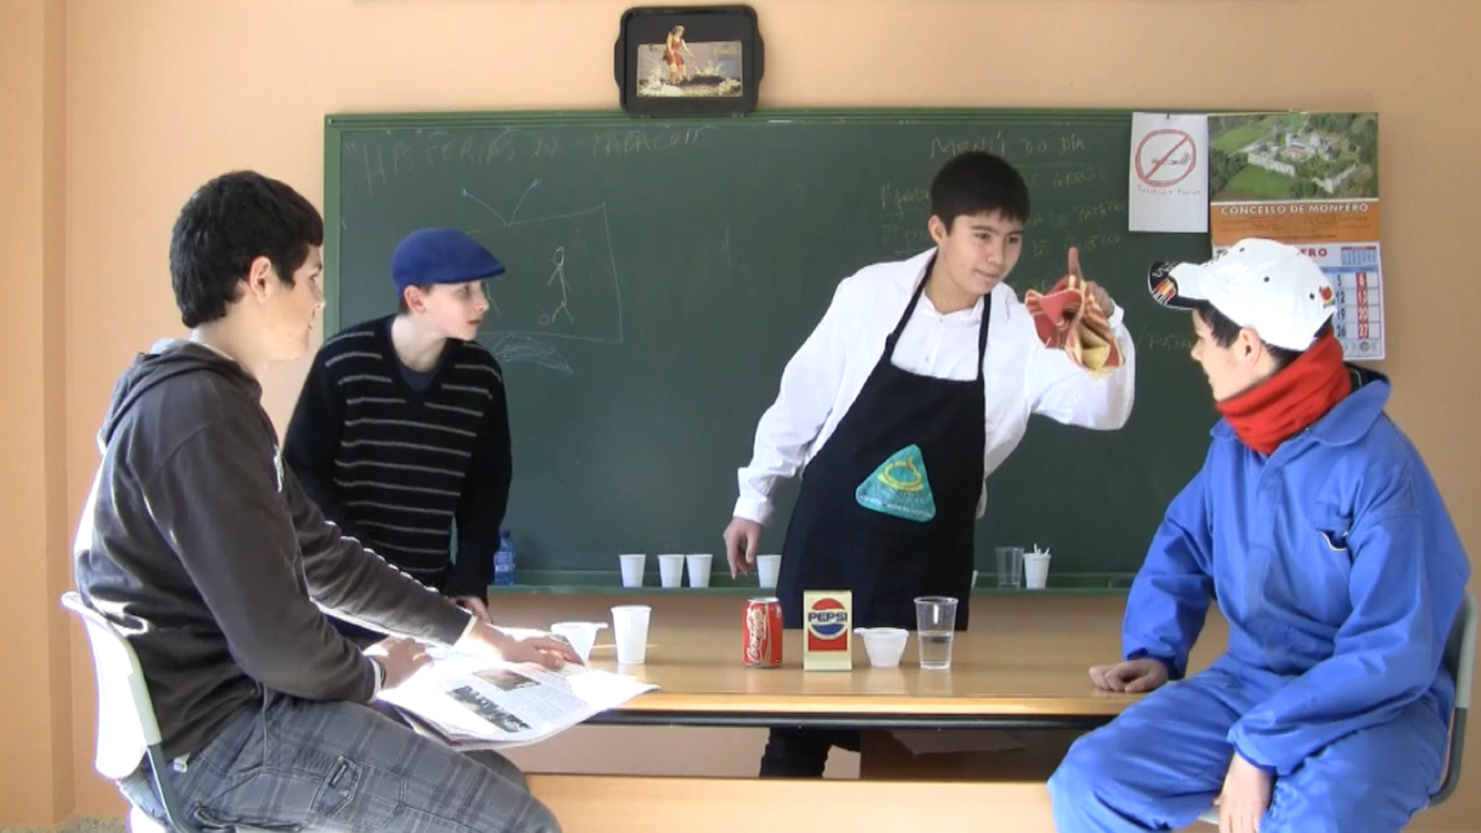
Fotograma da curtametraxe “A taberna de Antonio”

Slide 69
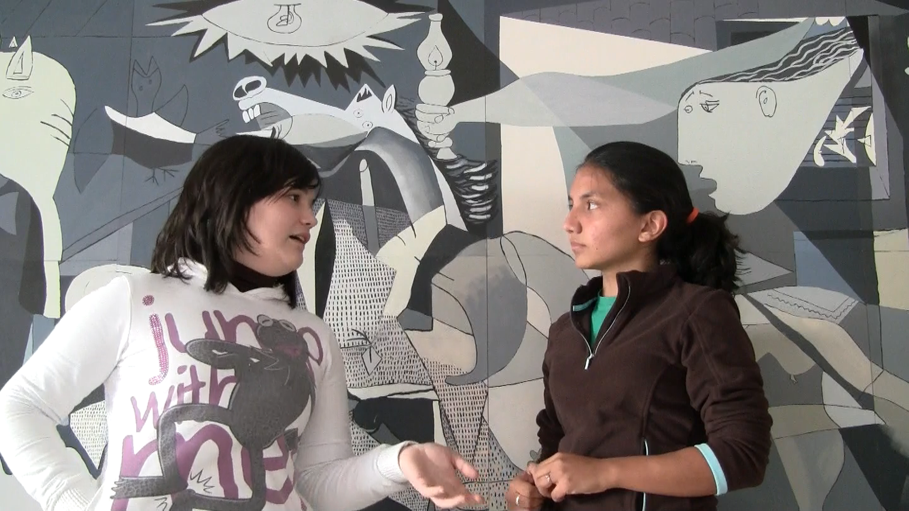
Documental sobre os “Dereitos Humanos”

Slide 70
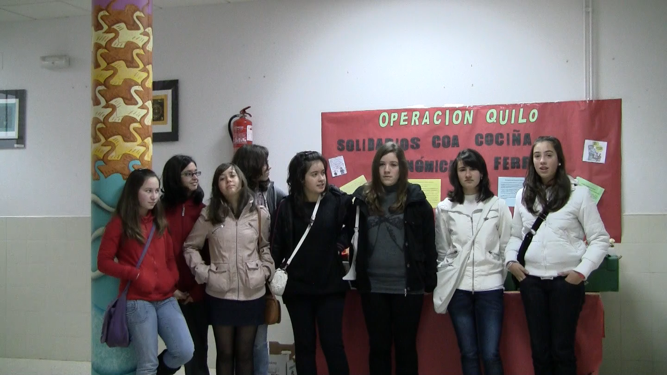
Documental “Operación Quilo”

Slide 71
4.- Avatares
Concurso declaracións de amor dentro da Campaña “Regala amor e recibirás moito a cambio”. Colaboración con Monferosolidario.
Elaboración de textos, gravacións en audio e selección de imaxes para a animación.
Utilización novas tecnoloxías: animación e edición de audio cos programas Crazy Talk e Audacity.
Colgados no blogue Monferosolidario e Xesteira, na entrada da actividade “Regala amor…”, a través da opción comentarios.

Slide 72
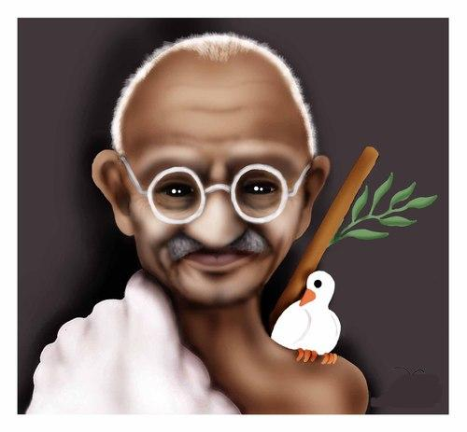
Fotograma avatar Gandhi

Slide 73
6.- Blogues
Marzo 2009: asistencia a un curso de formación do profesorado para a creación de blogues.
Potenciar o uso de TIC: administración de blogues, utilización de fotografía dixital, vídeo dixital, etc.
Promover a redacción de entradas e publicación de comentarios. Uso do galego nos textos escritos.
Difundir as actividades.
Abrir un espazo para a participación de toda a comunidade educativa.
Blogue Xesteira
Bloque A Buxaina
Blogue Monferosolidario
Blogue da Biblioteca Castelao

Slide 74
Blogue Ciber-xesteira
Orixe: Xornal Xesteira. Publicación anual do EDLG. Último número publicado: xuño 2008.
Ciber-Xesteira. Revista on-line do EDLG. Elaboración dunha revista escolar dixital escrita en galego. Redución de custos de publicación; inmediatez, ampla difusión. http://cpivirxedacelaxesteira.blogspot.com
Funcionamento: O profesorado dos diferentes ciclos e niveis achega documentos sobre as actividades, crónicas, propostas nos seus grupos, e a coordinadora do EDLG encárgase de colgar esta información no blogue e mantelo actualizado.
Creación dun grupo de traballo con profesores/as e alumnos/as encargados da redacción e colaboracións puntuais de entidades da zona (asociacións deportivas e culturais, hostalaría e turismo). En proceso. Dificultade por cuestións de horario.

Slide 75
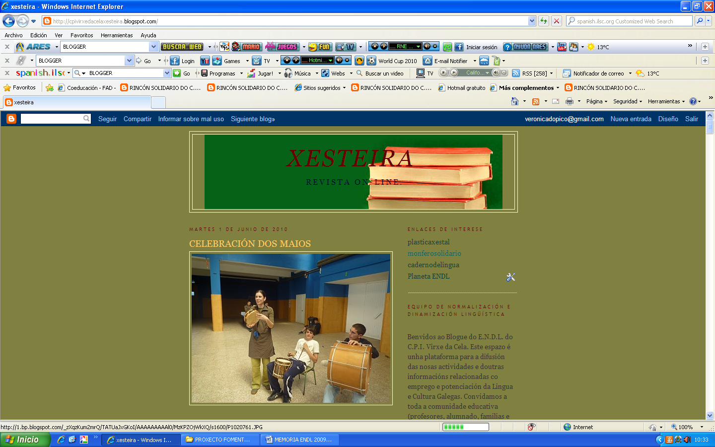
http://cpivirxedacelaxesteira.blogspot.com

Slide 76
Blogue A Buxaina
Enderezo: http://abuxaina.blogspot.com
Blogue de Educación Infantil e Educación Primaria.
Creación: setembro de 2011.
Difusión de actividades de EI e EP e recursos didácticos para o profesorado que imparten clase nestes niveis.
División en apartados: A mariola (EI), A zorregada (1º ciclo EP), Os zancos (2º ciclo EP), As lombas (Educación Física).

Slide 77
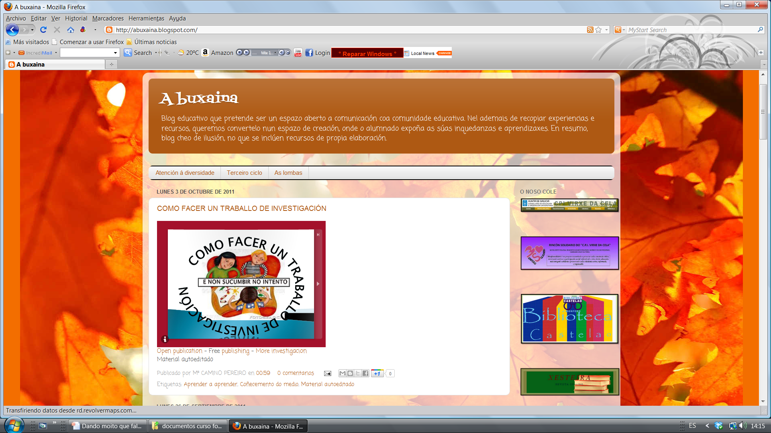
http://abuxaina.blogspot.com

Slide 78
Blogue da Biblioteca Castelao
Colaboración do EDLG coa biblioteca escolar nos labores de administración e actualización do Blogue da Biblioteca Castelao.
Actividades do EDLG para a dinamización da biblioteca escolar: crónicas e material audiovisual relativo ás actividades en colaboración coa biblioteca: contacontos, exposicións (Letras Galegas, De Escola a Escola, E ti que les?), obradoiros (Comercio Xusto e Consumo Responsable, Cultura India)
Cesión á biblioteca de material impreso e audiovisual en galego para o gozo por parte de toda a comunidade educativa (Dvd Ben Falado, Made in Galiza, etc)
Potenciar a lectura en galego. Booktrailers.
Enderezo: http://obiblioblog.blogspot.com/

Slide 79
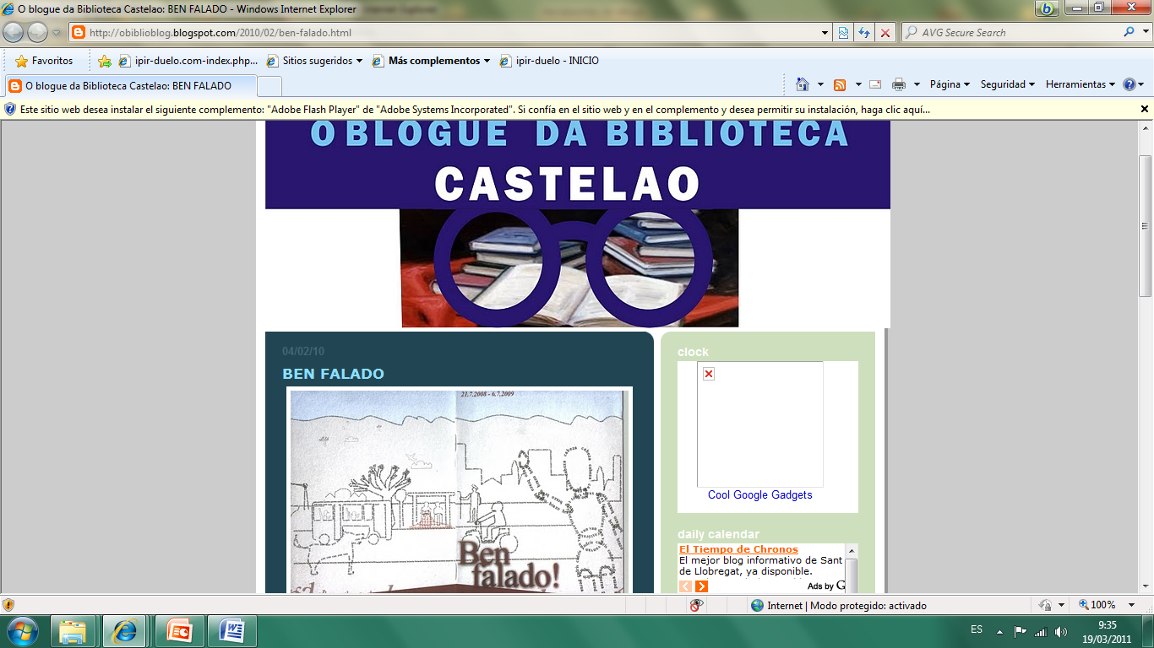
http://obiblioblog.blogspot.com/

Slide 80
Blogue Monferosolidario
Escrito integramente en lingua galega.
E o blogue máis dinámico. Constante actualización, entradas semanais. Amplo volume de actividades dentro do proxecto Monferosolidario.
Recibe as visitas de moitos usuarios a nivel nacional e internacional.
Soporte para a realización de actividades nas materias de Relixión, Educación para a Cidadanía e Ética (ESO).
Están colgados numerosos recursos didácticos sobre a Educación para o Desenvolvemento e Educación en Valores, elaborados por Monferosolidario ou por ONGs.

Slide 81
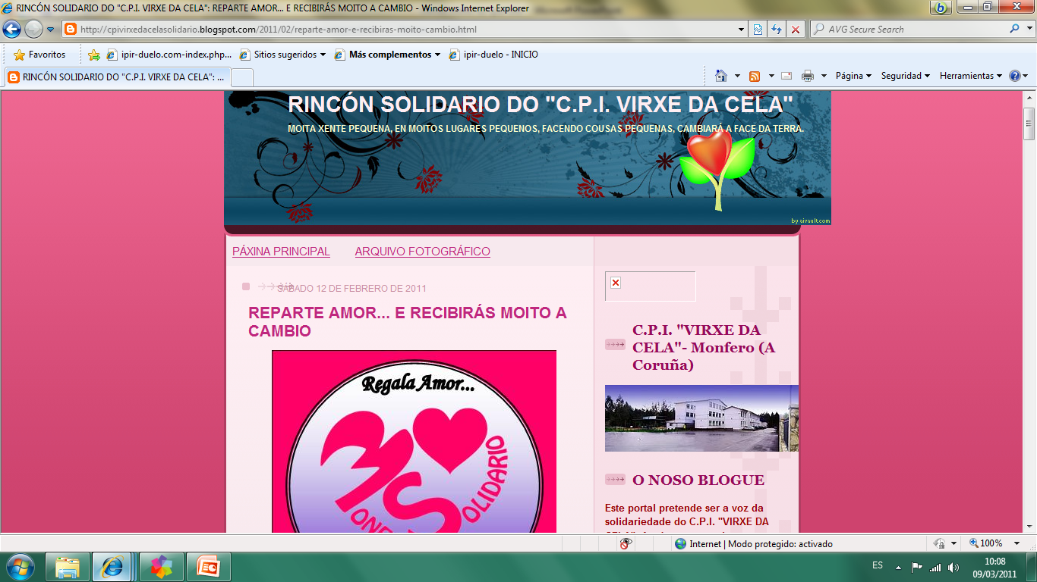
http://cpivirxedacelasolidario.blogspot.com

Slide 82
BLOQUE IV.- EDUCACIÓN EN VALORES
PROXECTO MONFEROSOLIDARIO:
Transmisión de valores como a autonomía, a xustiza e o respecto, colaborando na construción da propia identidade do alumnado, do seu futuro proxecto de vida e do seu desenvolvemento como persoas.
Xornadas de convivencia con outros centros.
Proxecto “De Escola a Escola”.
Celebración de Días D: (Paz, Dereitos Humanos, Medio natural, etc).
Difusión do proxecto Monferosolidario.

Slide 83
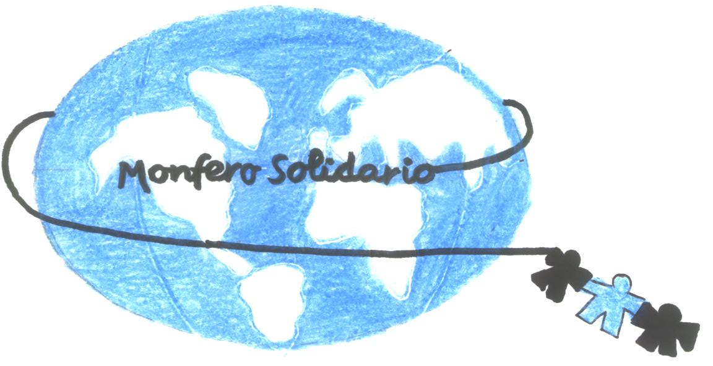
Monferosolidario: construíndo un mundo mellor…

Slide 84
1.- Xornadas de convivencia con outros centros
Intercambio entre o alumnado de secundaria do CPI Virxe da Cela e o alumnado do IES Monelos de A Coruña. Luns 12 outubro 2009.
Xornada de convivencia entre dous centros de características opostas: centro rural e centro urbano; centro castelán falante e galego falante. Adquisición dunha conciencia sociolingüística.
Actividades lúdicas, dinámicas de grupo, para potenciar o intercambio oral.
Temática da interculturalidade.
Visita guiada ao mosteiro. Valoración do patrimonio cultural da zona.

Slide 85
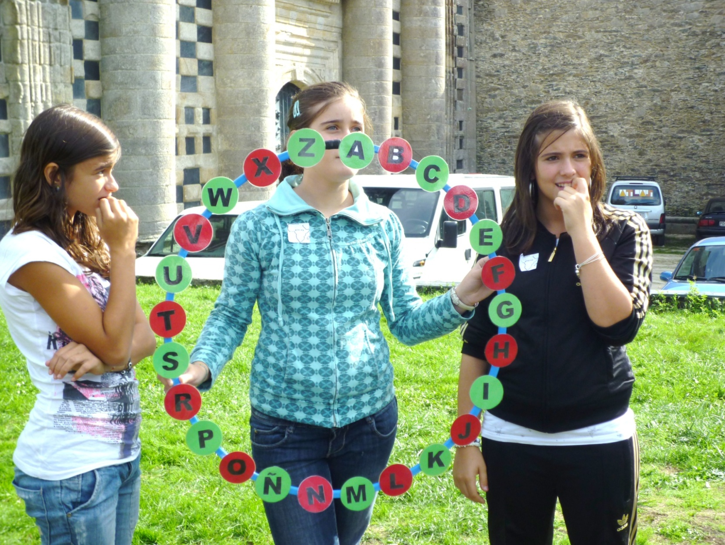
Alumnas na dinámica do Pasapalabra

Slide 86
2.- Rede Solidaria da Mocidade Entreculturas
Curso 2008-2009: inicio da colaboración coa ONG Entreculturas.
Obxectivos: valorar a importancia da participación; coñecer diferentes iniciativas de voluntariado e cooperación; comprender a necesidade das relacións humanas para o desenvolvemento dunha convivencia con respecto, compresión e cooperación.
“Encontros da Rede Solidaria da Mocidade Entreculturas”. Dous encontros anuais: un a principio de curso para definir a axenda de traballo e outro a final de curso para a posta en común da memoria de actividades realizadas.
Xornada de sábado (horario non lectivo). Actividade voluntaria.
Descrición da xornada: recepción e presentación dos grupos, almorzo colectivo, obradoiros para alumnado e profesorado, xantar, elaboración da axenda ou presentación da memoria, actividades lúdicas.

Slide 87
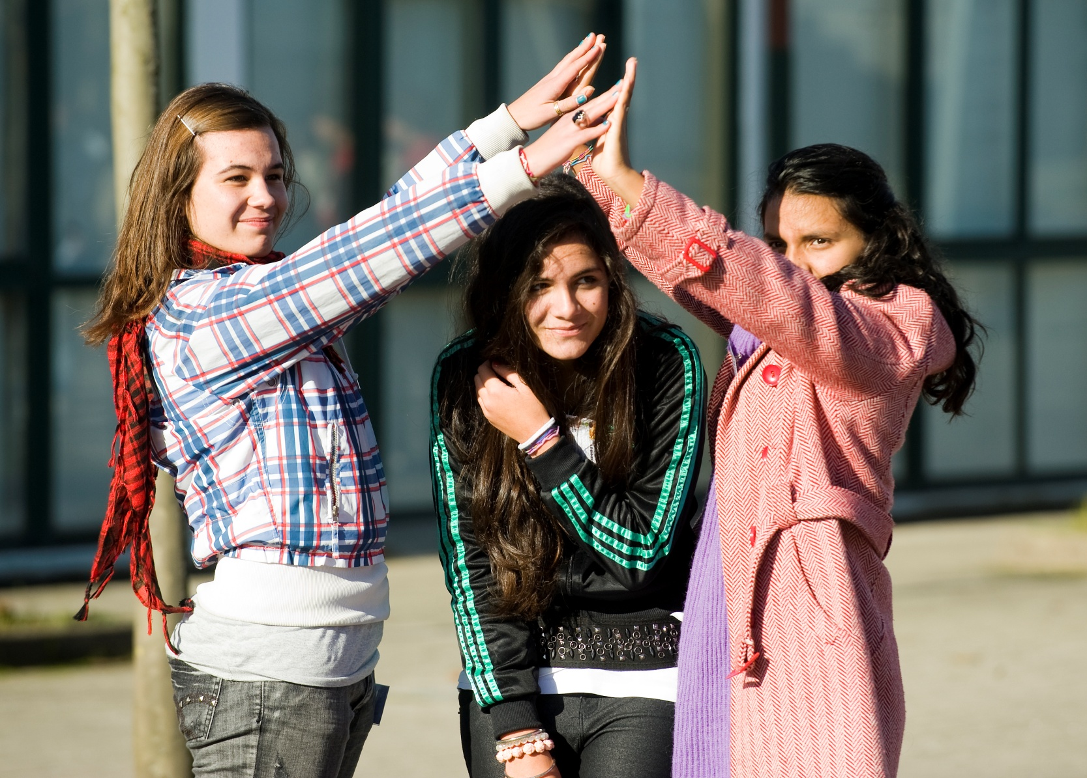
Rede Solidaria da Mocidade Entreculturas. Santiago 2010

Slide 88
3.- Proxecto “De escola a Escola”
Intercambio cultural e de tradicións entre unha escola da India (Konampalli School, Pinnadari School)e o CPI Virxe da Cela, a través da Fundación Vicente Ferrer.
Achegamento entre dúas realidades culturais diferentes, para un enriquecemento mutuo. Establecemento de comparativas entre o mundo rural galego e o mundo rural indio.
Adquisición dunha conciencia sociolingüística, e análise da situación das linguas minoritarias no mundo.
Colaboracións: EDLG, Monferosolidario, Departamento de Lingua Estranxeira, Departamento de CCSS, Biblioteca Escolar. Todo o curso académico 2009-2010.

Slide 89
PLANIFICACIÓN
1º trimestre: Conferencias e obradoiros. Cada curso académico elíxese unha temática a traballar: “A India rural”, “A gastronomía da India”, “A contorna natural”.
2º trimestre: Envío de memoria gráfica e descritiva do noso centro e das nosas actividades á escola da India.
3º trimestre: Recibo de paquete con memoria gráfica e descritiva da escola da India. Exposición con paneis na biblioteca escolar.

Slide 90
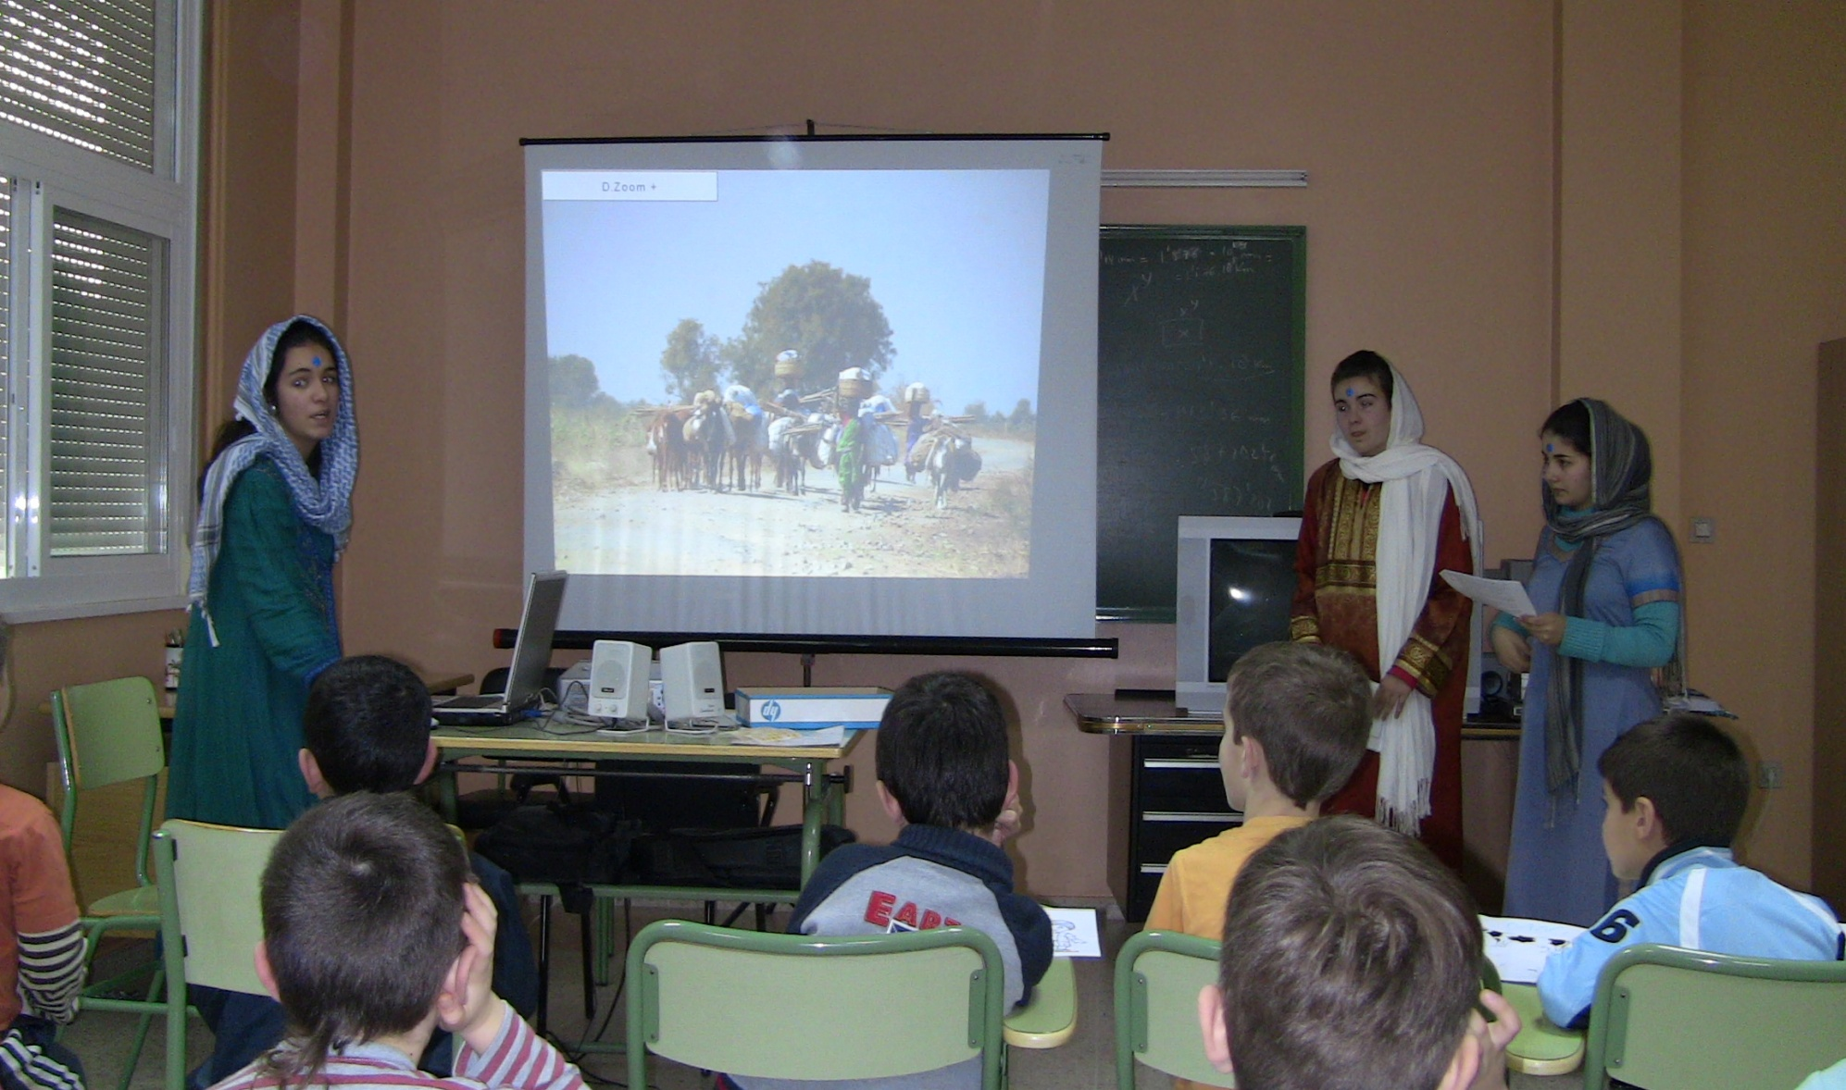
Charla “A India Rural e a Fundación Vicente Ferrer”

Slide 91
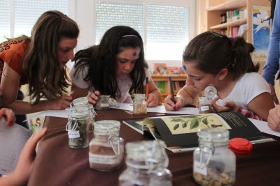
A gastronomía da India: obradoiro “As especias”.

Slide 92
4.- Celebración Días D
Resaltar a importancia de determinadas datas e realización dunha actividade conxunta para todo o CPI.
O alumnado de Educación Secundaria é o encargado de transmitir a información, converténdose en mestres/as por un día. Campaña visitando as aulas e difundindo unha mensaxe.
Elaboración de materiais impresos: adhesivos, carteis, etc.
Gravación e edición de materiais audiovisuais
Día da Paz
Día de San Valentín: Campaña “Regala amor”
Día dos Dereitos Humanos

Slide 93
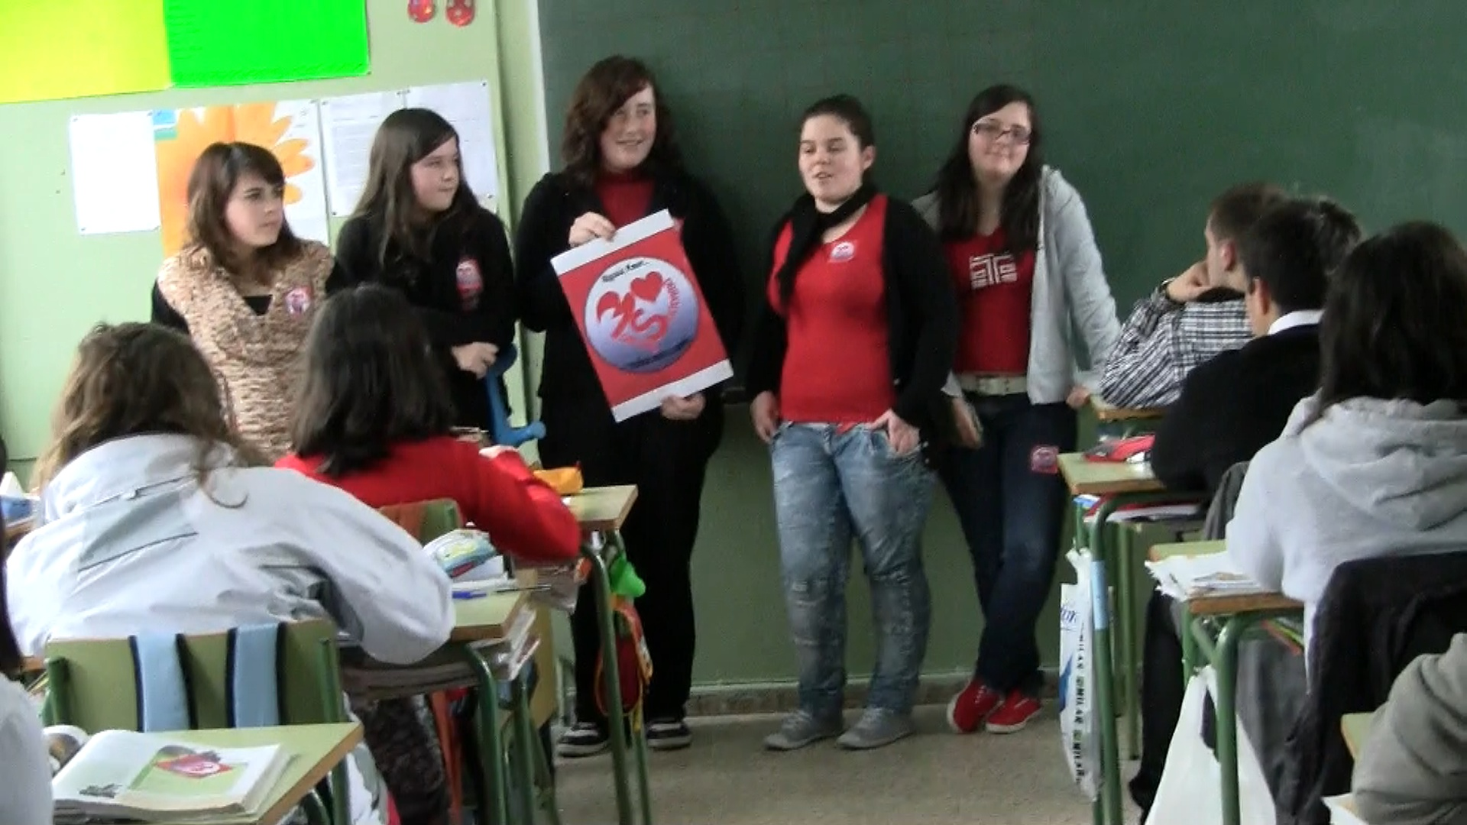
Campaña “Regala amor e recibirás moito a cambio...”

Slide 94
5.- Difusión do proxecto Monferosolidario
Presentado polo alumnado:
SAME, Semana de Acción Mundial pola Educación. Madrid, abril 2011.
Encontros da Rede Solidaria da Mocidade Entreculturas (Vigo, Rianxo, A Coruña)
CPI Cruz do Sar (Bergondo), novembro 2009.
IES Terra de Trasancos (Narón), xaneiro 2011
Presentado polas coordinadoras do proxecto:
Encontro de profesores da Rede Entreculturas . Santiago de Compostela, novembro 2009.
Panel de Experiencias “Educando para o Desenvolvemento. Entreculturas. Madrid, febreiro 2010
Xornadas de Atención á diversidade, “Mellora do Clima de aula”. Santiago de Compostela, decembro 2009. Xunta de Galicia.
Seminario de Boas Prácticas en Educación para o Desenvolvemento. Guatemala, agosto 2009. AECID e Ministerio de Educación.
Encontro sobre a Cooperación Internacional en Galicia. Santiago de Compostela, marzo 2011.

Slide 95
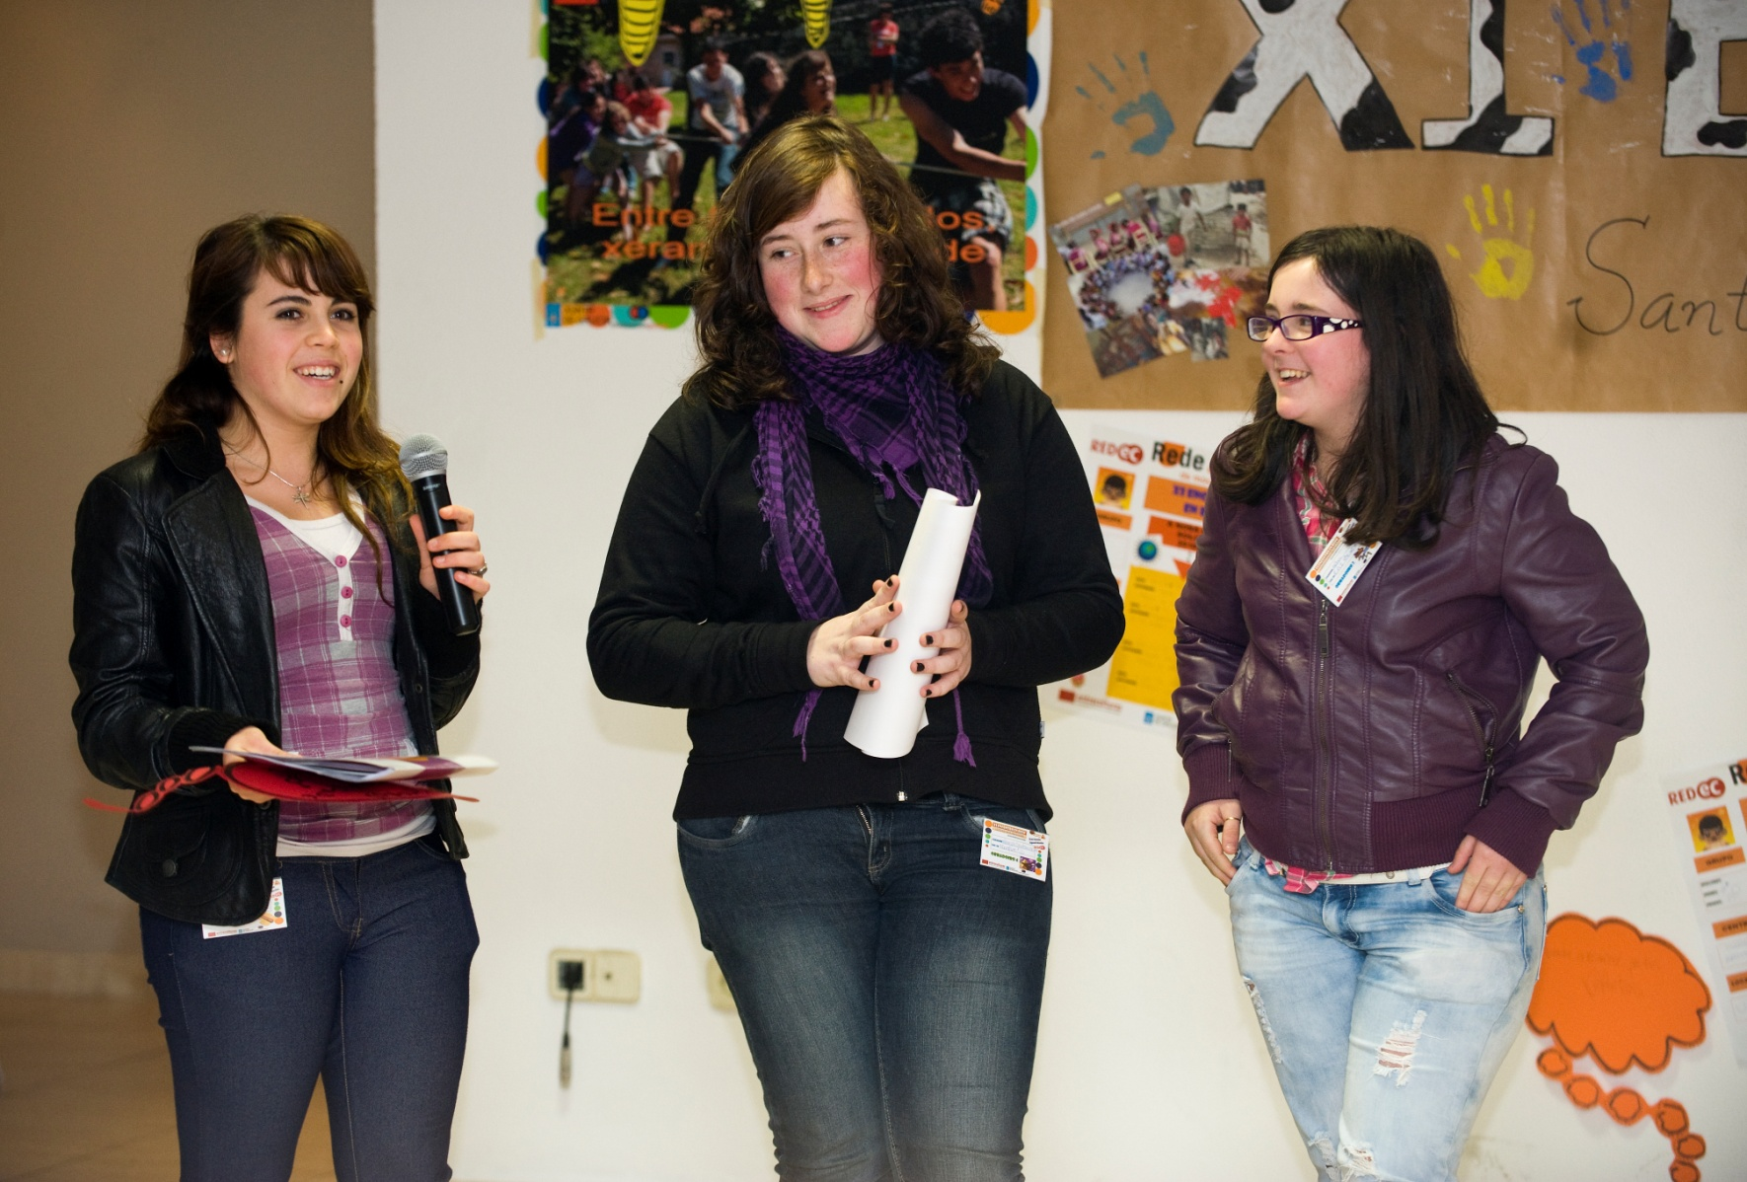
Alumnas presentando Monferosolidario. Santiago, novembro 2010

Slide 96
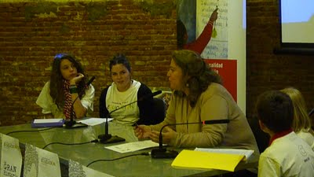
Rolda de prensa da SAME (Semana de Acción Mundial pola Educación)

Slide 97
5.- METODOLOXÍA
Planificación específica para un CPI
Viabilidade
Flexibilidade
Metodoloxía dinámica e motivadora
Protagonismo ao alumnado
Difusión das actividades
Colaboración con outros centros/institucións

Slide 98
1.- PLANIFICACIÓN ESPECÍFICA PARA UN C.P.I.
No noso centro están agrupados dentro dun mesmo espazo as tres etapas educativas: Educación Infantil, Educación Primaria e Educación Secundaria Obrigatoria.
Isto supón dificultades á hora de organizar espazos e horarios, pero tamén implica unha grande riqueza en relación á diversidade do alumnado en canto á franxa de idades.
Ofertamos actividades para todas as etapas educativas, e fomentamos a participación de todo o centro en actividades colectivas que engloben a todo o alumnado e profesorado do centro, creando un clima de unidade e de convivencia (por exemplo: celebración do Antroido, celebración dos Maios, Día das Letras Galegas, Días D, etc..)

Slide 99
2.- VIABILIDADE:
Propoñemos metas que estean ao noso alcance, adaptadas aos nosos recursos (tanto materiais como humanos).
3.-FLEXIBILIDADE:
Non presentemos unha programación ríxida e pechada, máis ben o proxecto vaise reorientando ao longo do curso, modificándose e secuenciándose dependendo en cada momento das nosas posibilidades:
Os recursos humanos e materiais con que contamos (grao de compromiso das persoas implicadas, contía das axudas no financiamento, infraestrutura do centro).
A oferta de actividades organizadas por outras institucións ofertadas ao longo do curso.
As observacións obtidas a través dunha avaliación continua, revisando periodicamente as actividades que se foron desenvolvendo e así poder reconducir as pautas de actuación.

Slide 100
4.- METODOLOXÍA DINÁMICA E MOTIVADORA: Marcando liñas de actuación orientadas a captar a participación:
Incluíndo as novas tecnoloxías da información e da comunicación (TIC), adecuando as nosas actividades aos nosos tempos.
Empregando elementos motivadores para o alumnado á hora de realizar as actividades e participar nos grupos de traballo: realización de actividades lúdicas, recoñecemento do seu labor mediante diplomas e premios, pequenos agasallos, etc.
5. – PROTAGONISMO O ALUMNADO
Especialmente aos mozos e mozas de secundaria.Queremos potenciar a súa autonomía, e tratamos de delegar responsabilidades neles. Isto aumenta o seu interese e implicación nas accións. Como relatores/as, xornalistas/as, actores, actrices, monitores/as, deseñadores/as gráficos, etc.

Slide 101
6.- DIFUSIÓN DAS ACTIVIDADES
Documentamos cada unha das nosas actividades mediante fotografías, gravacións en vídeo, escaneado de imaxes e textos, etc.
Difundir as actividades significa facer visible o noso traballo. É moi importante que todas as actividades realizadas poidan ser presentadas a través de paneis expositivos con fotografías, blogue, boletíns, xornais, trípticos, proxeccións, etc.
Blogue: inmediatez da información. Colgamos o rexistro da actividade ás poucas horas de ser realizada. Ademais é un grande almacén onde están gardadas todas as actividades desenvolvidas con anterioridade.
Describimos o desenvolvemento de todo o proceso da actividade, e convidamos o propio alumnado a redactar as súas crónicas, achegando opinións, diferentes puntos de vista e frescura.

Slide 102
7.- COLABORACIÓN CON OUTROS CENTROS/INSTITUCIÓNS.
A.- Con outros centros educativos:
I Xornada de Convivencia entre centros : CPI Virxe da Cela e IES Monelos . Luns 12 de outubro de 2009.
De Escola a Escola: intercambio cultural e de tradicións coa escola Konampalli, de Anantapur (A India), a través dun proxecto da Fundación Vicente Ferrer. Curso 2009-2010 e 2010-2011.
Intercambio de materiais e recursos entre o EDLG de Monfero e o EDLG do CPI Conde de Fenosa, Ares.
B.- Con outras institucións, entidades ou asociacións externas ao centro:
Servizo de Normalización Lingüística do Concello de Monfero. Proxecto Booktrailers (curso 2009-2010), Proxecto de microtoponimia (curso 2010-2011).
Consello de Maiores de Xestoso, charla-obradoiro de “Oficios Antigos”, (xuño 2011)

Slide 103
6.- ORGANIZACIÓN DE RECURSOS HUMANOS E MATERIAIS
RECURSOS MATERIAIS: En maio de 2009 a dirección do centro asignou ao equipo un ordenador portátil, para facilitar os nosos labores de construción e actualización do Blogue Xesteira. Contamos cunha cámara de vídeo dixital e unha cámara de fotos dixital, materiais imprescindibles para realizar moitas das actividades propostas.
RECURSOS HUMANOS: O EDLG está formado por 4 mestras/profesoras: unha de EI, unha de EP, e dous de ESO. Contamos coa axuda doutros mestres/as en actividades puntuais. Hai un pequeno grupo de alumnos/as alumnas que colaboran activamente nas nosas iniciativas.

Slide 104
7.- AVALIACIÓN
En conxunto, a valoración do noso proxecto é moi positiva.
Partimos dun modesto grupo de accións, desde os nosos inicios en setembro de 2008.
O noso proxecto foi crecendo día a día, alcanzando un volume de traballo que ás veces nos resulta moi difícil asumir (tendo en conta as nosas carencias en canto a recursos humanos e materiais).
O noso traballo está sendo recoñecido máis aló do noso propio centro.
Temos a intención de continuar nesta liña, consolidando algunhas das nosas accións e comprometéndonos noutras iniciativas que vaian xurdindo.

Slide 105
PUNTOS FORTES. CLAVES DO ÉXITO DO PROXECTO
Dirección e profesorado: Contamos co apoio da dirección do centro e do profesorado, que facilita o noso traballo. Non todo o mundo colabora activamente, pero non temos barreiras ou impedimentos.
Alumnado: entusiasmo e motivación nas actividades. A súa participación é froito do contexto no que se encontra o centro: unha contorna rural, con pouca oferta de actividades de lecer para a mocidade. Probablemente, o impacto do noso proxecto sería menor nunha contorna urbano.
Mocidade como axente dinamizador: Deixar que eles se sintan axentes dinamizadores, e realicen as funcións que antes estaban asignadas aos profesores/as. Temos en conta o seus propios intereses, eles achegan ideas e suxestións. Isto significa máis implicación nas actividades.

Slide 106
Formación:
Cursos de formación do profesorado no campo das TICs.
Seminarios de Dinamización Lingüística.
Colaboración con outras entidades: Intercambio con outros centros (IES Monelos), CPI Conde de Fenosa, Servizo de Normalización Lingüística do Concello de Monfero, Consello de Maiores de Xestoso.
Utilización das novas tecnoloxías: Queremos estar constantemente actualizados e valoramos o enorme potencial que as novas tecnoloxías ofrecen, facilitando ao alumnado ferramentas encamiñadas a facer un bo uso delas.
Difusión das actividades: Facer visible o traballo. Importancia do blogue como soporte para a memoria de actividades.

Slide 107
PUNTOS DÉBILES. LIMITACIÓNS.
Falta de recursos humanos: Cadro de persoal moi reducido, moitos docentes están encargados doutras tarefas (xefaturas de departamento, biblioteca, cargos directivos, etc). Temos problemas para coordinarnos os membros do equipo de diferentes niveis. Impartimos outras materias. Falta de tempo en xeral.
TICs: Conexión a internet lenta e a veces inexistente. O alumnado non ten internet na casa. Parte do profesorado non domina as ferramentas das TICs, e vese limitado a participar nalgunhas actividades.
Centro rural, horario, transporte: O alumnado non pode permanecer no centro fóra do horario escolar. Utilización dos recreos.
Non somos lingüistas: Intentamos ser coidadosos co uso galego na escrita. Non é posible facer unha revisión dos textos polo departamento de lingua galega.

Slide 108
Plans de futuro:
Establecer máis colaboracións na nosa contorna.
Afianzar a colaboración co CPI Conde de Fenosa en Ares, xa que está no noso equipo a coordinadora do EDLG dese centro. Compartir materiais, realizar intercambios, etc.
Encamiñar o traballo cara a educación en valores, pola necesidade neste momento social, e para minimizar os esforzos cara a unha mesma meta: proxecto Monferosolidario.

Slide 109
Agradecementos
Alumnado CPI Virxe da Cela. Eles e elas son os auténticos/as protagonistas do noso proxecto.
Profesorado CPI Virxe da Cela. Pola axuda na realización de moitas das actividades.
Dirección do CPI Virxe da Cela. Por apoiar todas as nosas propostas e facilitar o noso traballo.
Colaboradores. Entreculturas, Fundación Vicente Ferrer, Servizo de Normalización Lingüística do Concello de Monfero, e outros.
Asistentes.

Slide 110
Dando moito que falar…
CURSO DE GALEGO PARA FUNICIONARIADO EN PRÁCTICAS
A Coruña, outubro 2011
Verónica Dopico
Yolanda Castro
EDLG
CPI Virxe da Cela, Monfero (A Coruña)

